Slide 1

Notes:
欢迎来到LLM Cookbook第六期！今天我们将深入探讨如何通过调整高级参数来优化LLM的输出效果。 这些参数调整可以帮助我们显著优化模型的输出效果，让模型生成的内容更符合我们的期望。 掌握这些参数的调整技巧，可以帮助你在不同场景下获得更理想的模型输出。无论是需要创意内容还是严谨的事实回答，合理的参数设置都能显著提升模型表现。

Slide 2
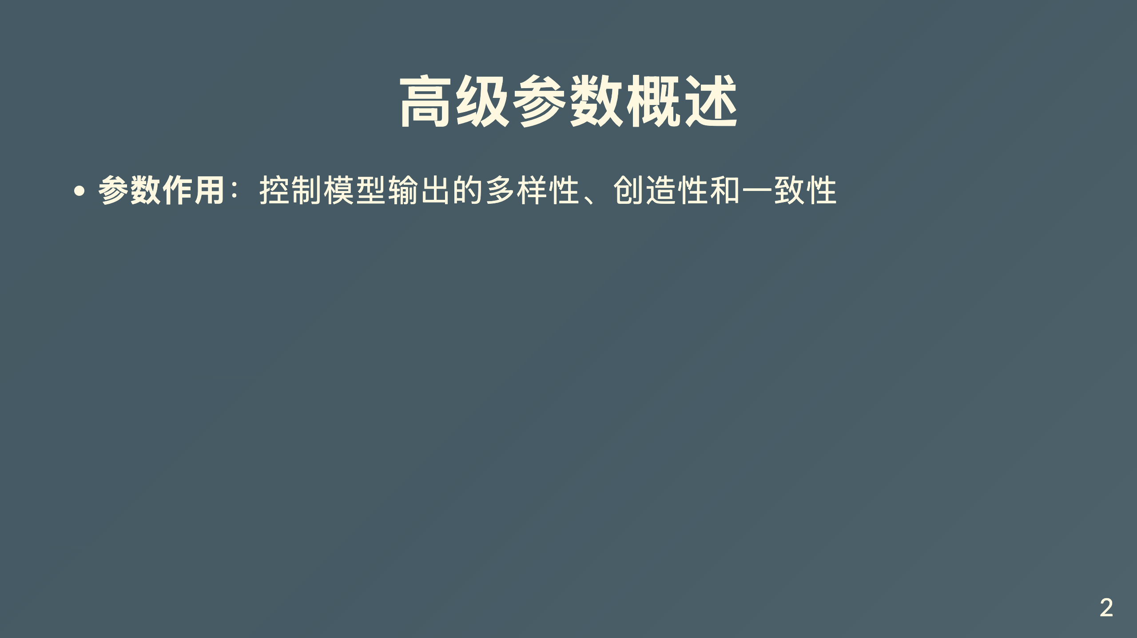
Notes:
高级参数主要用来控制模型输出的多样性、创造性和一致性，通过调整这些参数，我们可以得到不同风格的输出。

Slide 3
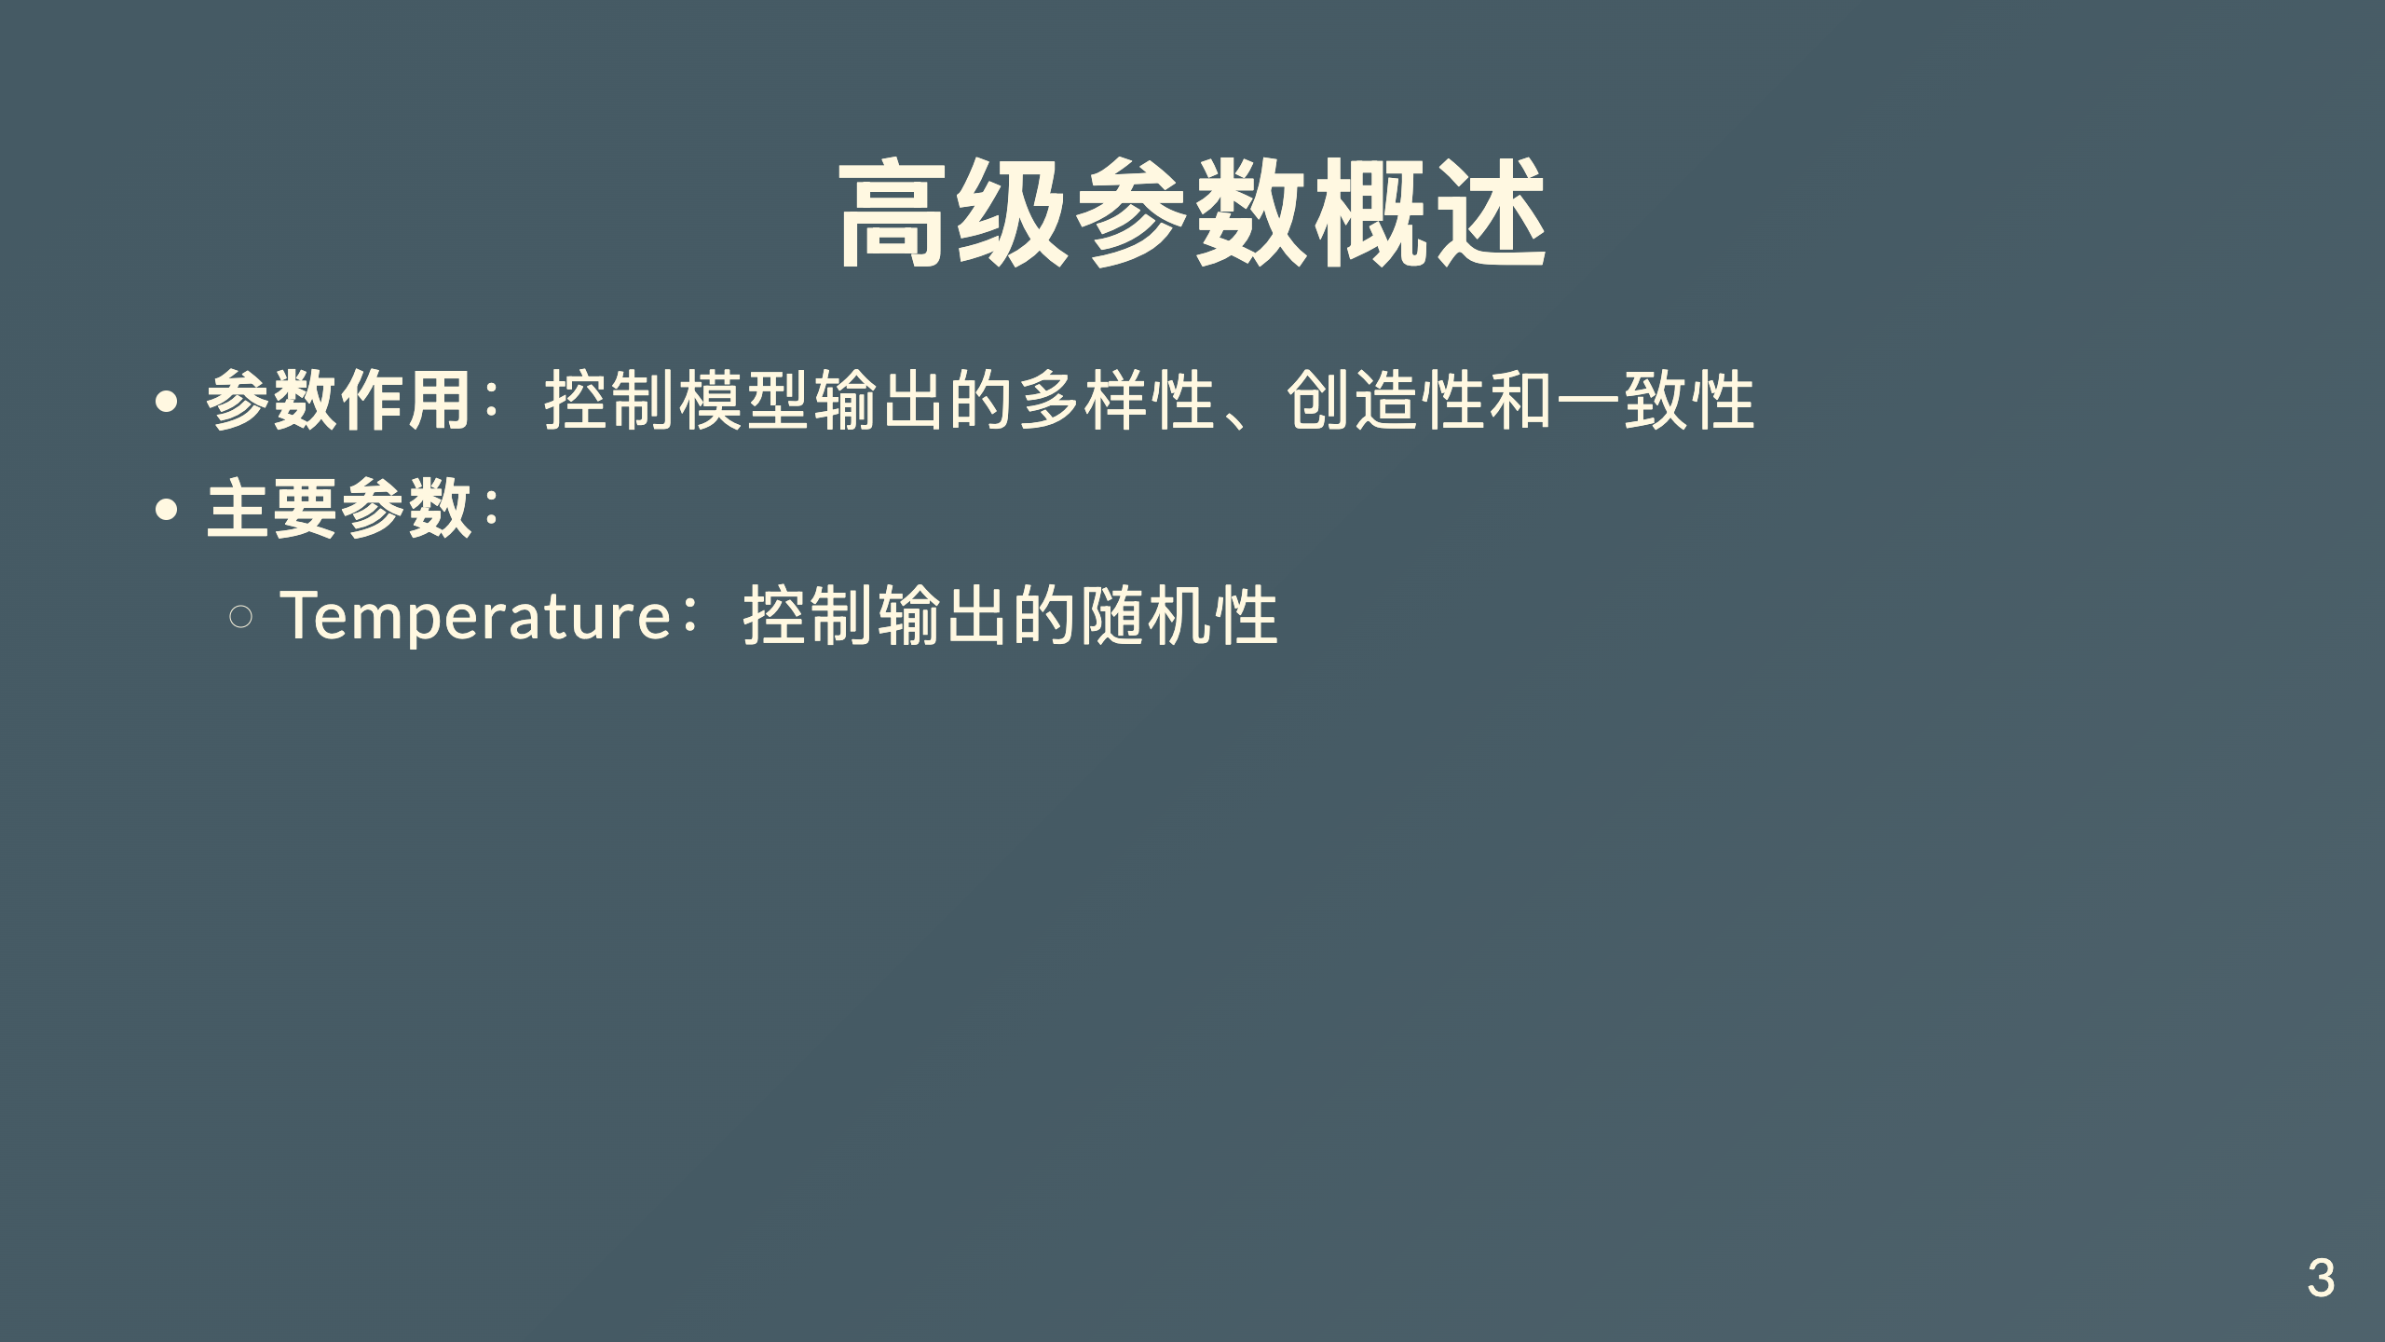
Notes:
主要参数包括Temperature，它控制模型输出的随机性，是最基本也是最常用的参数。

Slide 4
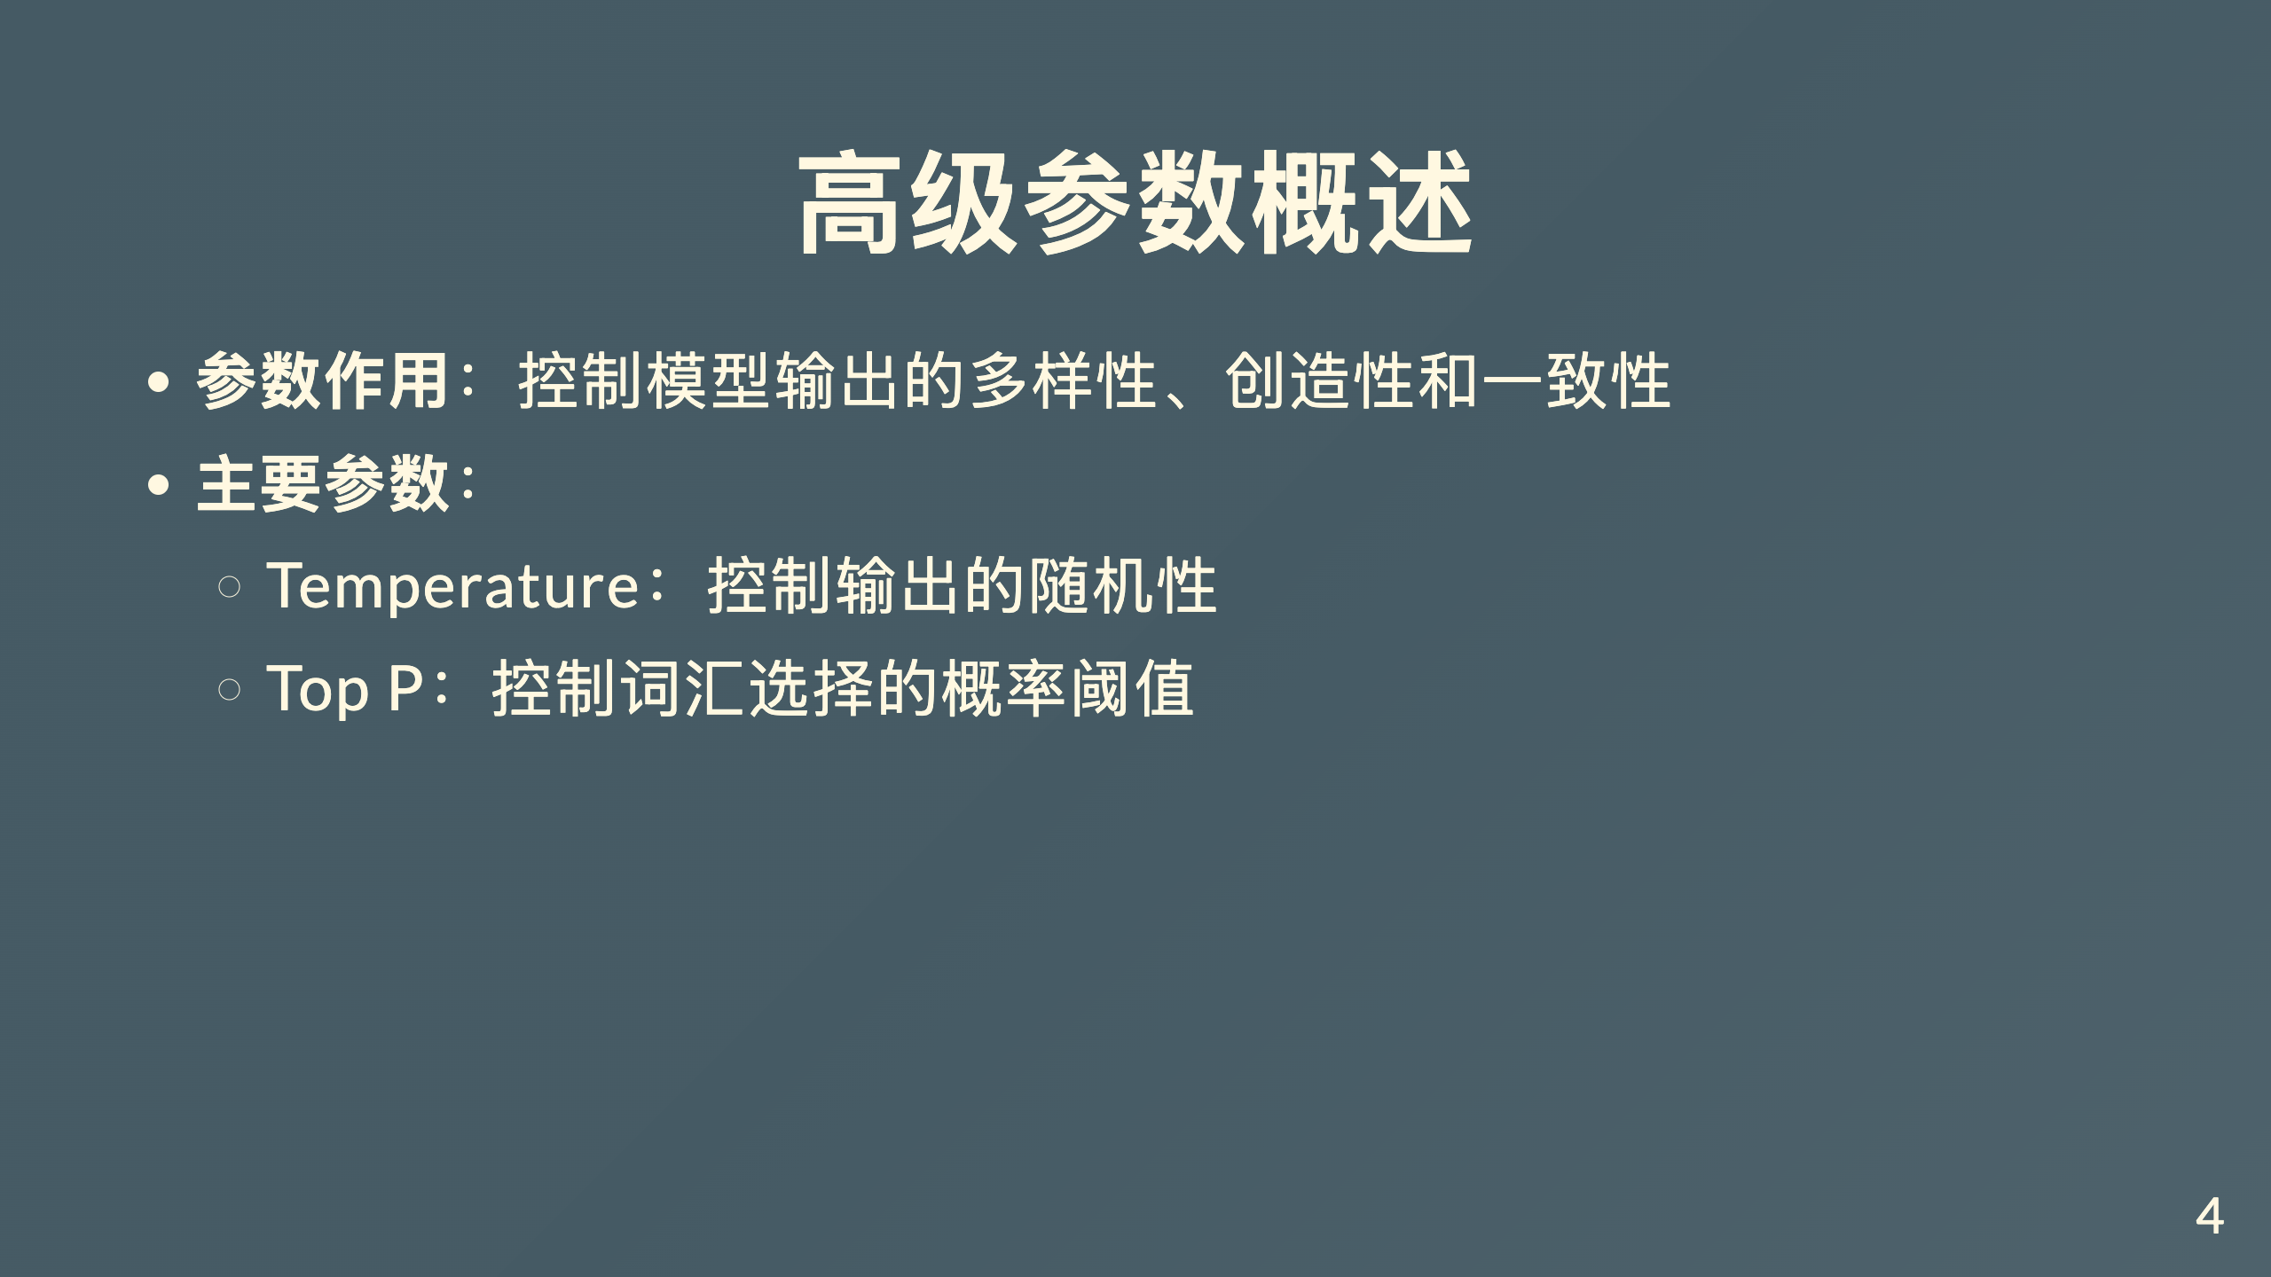
Notes:
Top P参数控制词汇选择的概率阈值，是另一种调节随机性的方法。

Slide 5
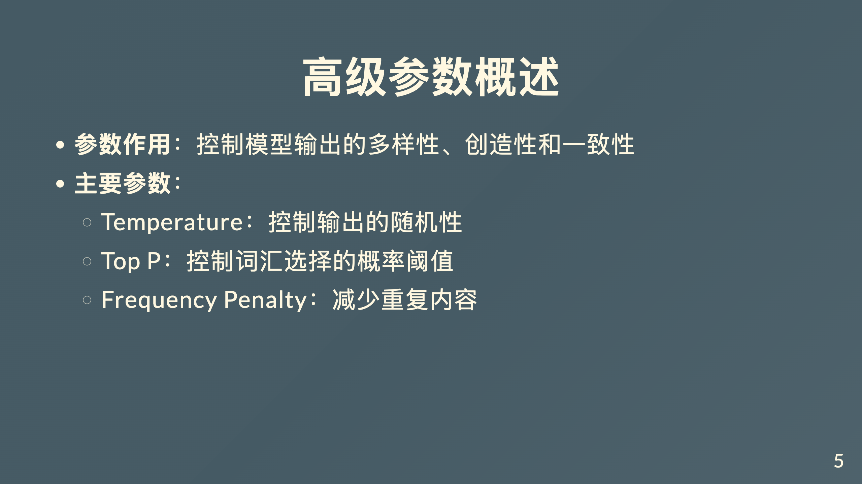
Notes:
Frequency Penalty参数可以减少文本中的重复内容，使输出更加多样化。

Slide 6
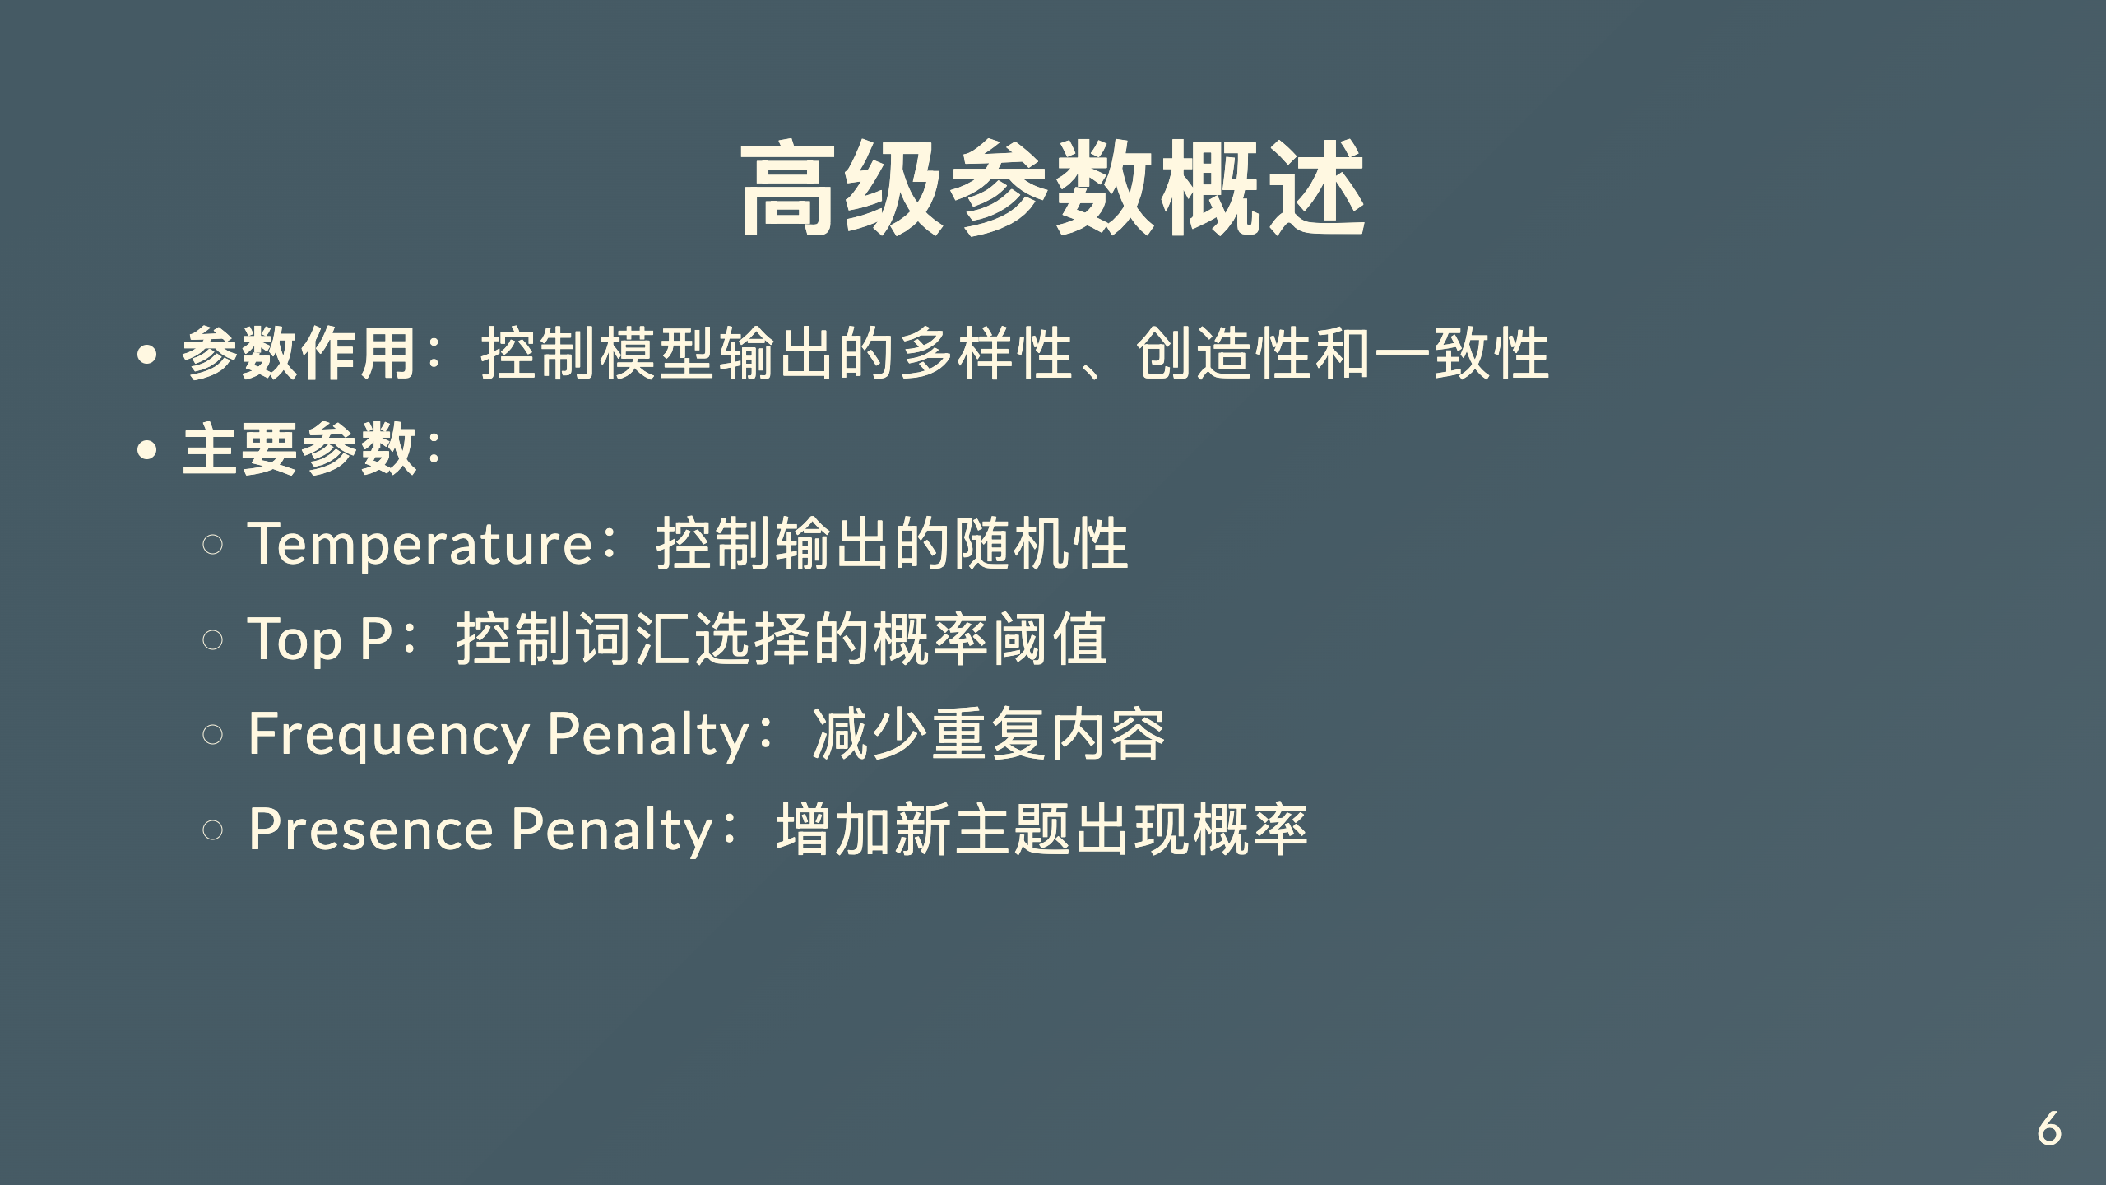
Notes:
Presence Penalty参数则可以增加新主题出现的概率，鼓励模型探索新的话题。

Slide 7
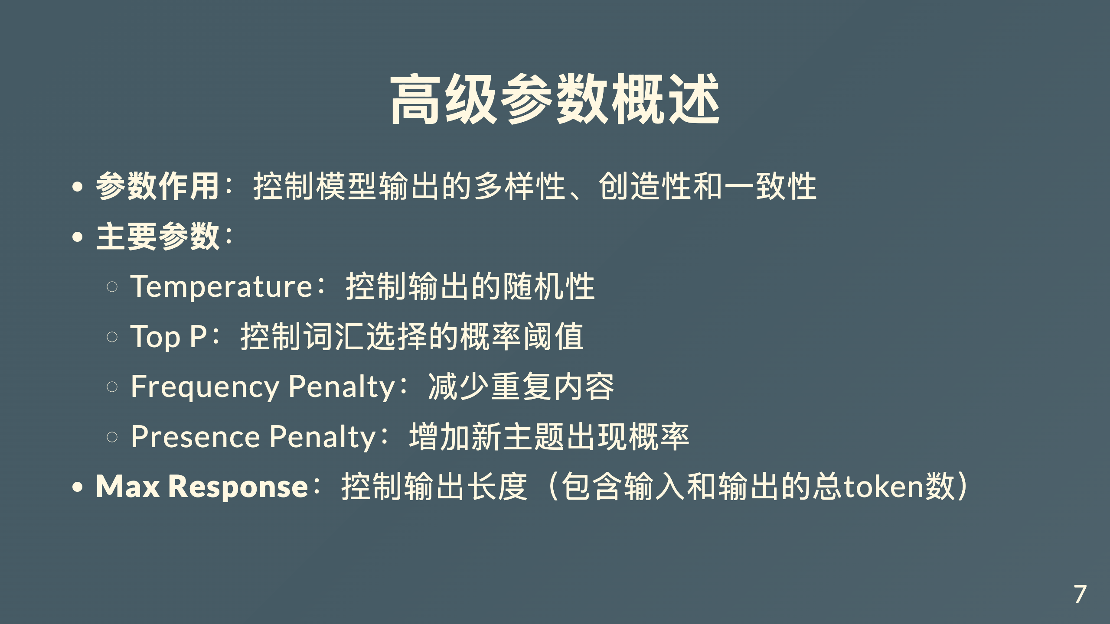
Notes:
高级参数是调整LLM输出质量的关键工具。Temperature和Top P都能控制随机性，但使用不同机制。Frequency Penalty可以减少文本重复，而Presence Penalty则鼓励模型引入新主题。Max Response参数则限制了总体响应长度。理解这些参数的作用原理，是优化模型输出的第一步。

Slide 8
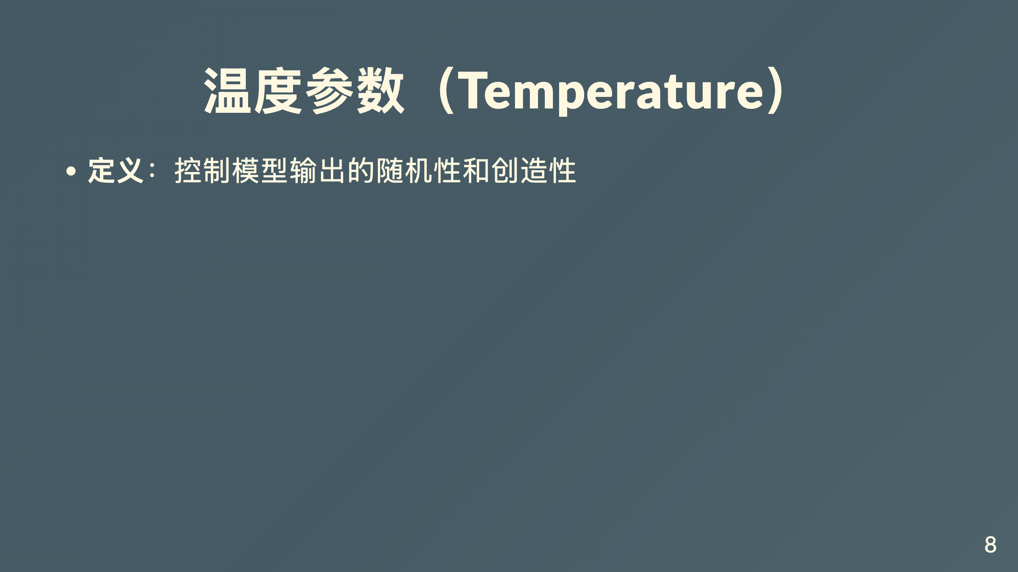
Notes:
温度参数控制模型输出的随机性和创造性，是最基础的调节参数。

Slide 9
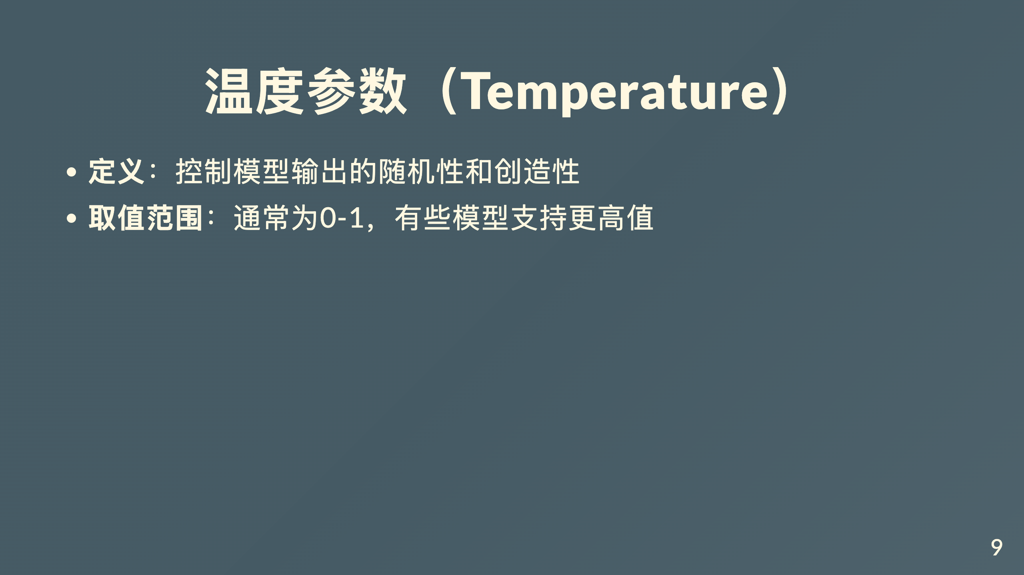
Notes:
温度参数的取值范围通常为0到1，不过有些模型也支持更高的值。

Slide 10
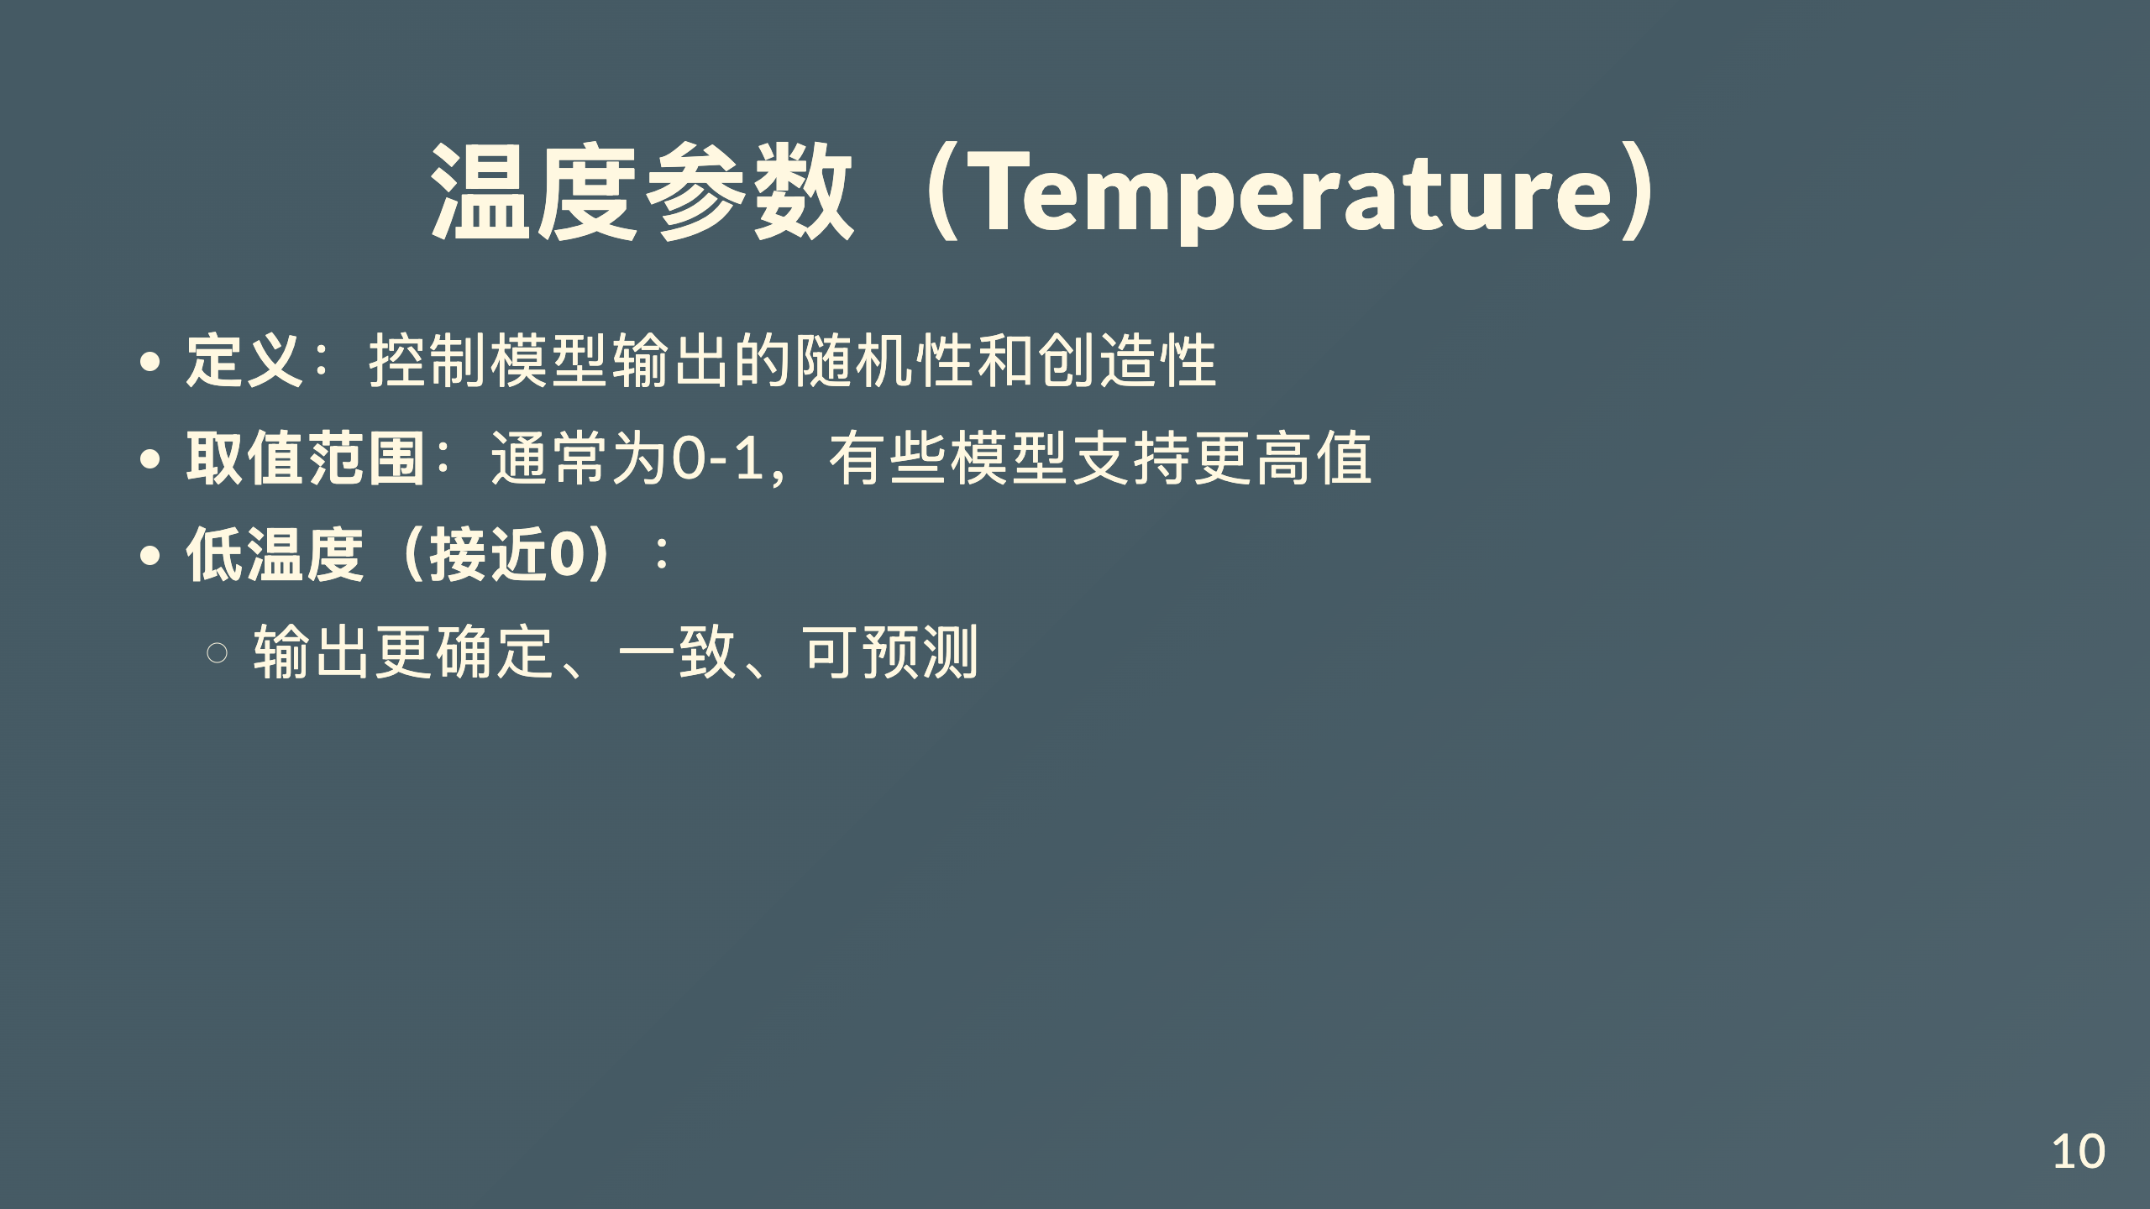
Notes:
当温度参数接近0时，模型的输出更加确定、一致和可预测。

Slide 11
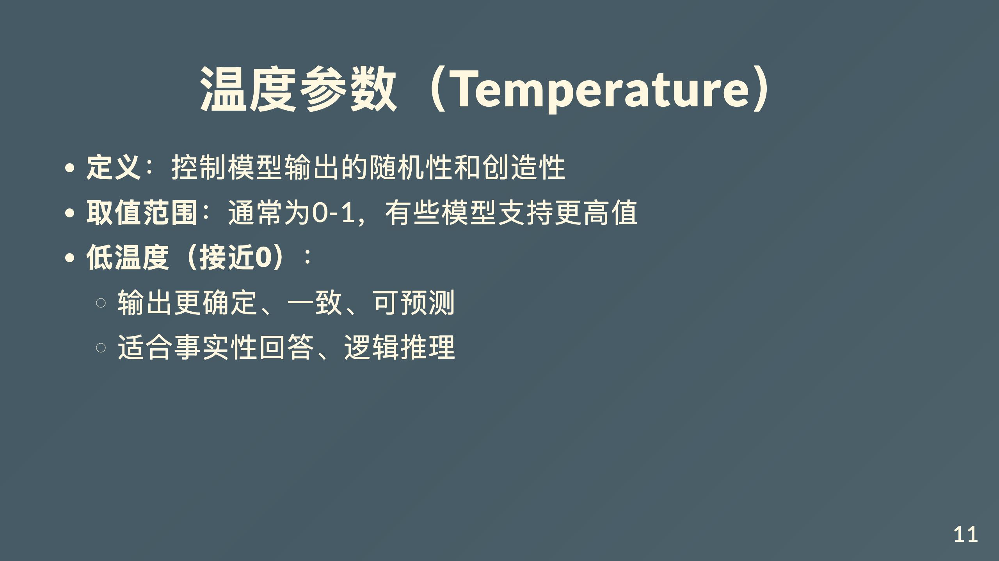
Notes:
低温度特别适合需要事实性回答和逻辑推理的场景。

Slide 12
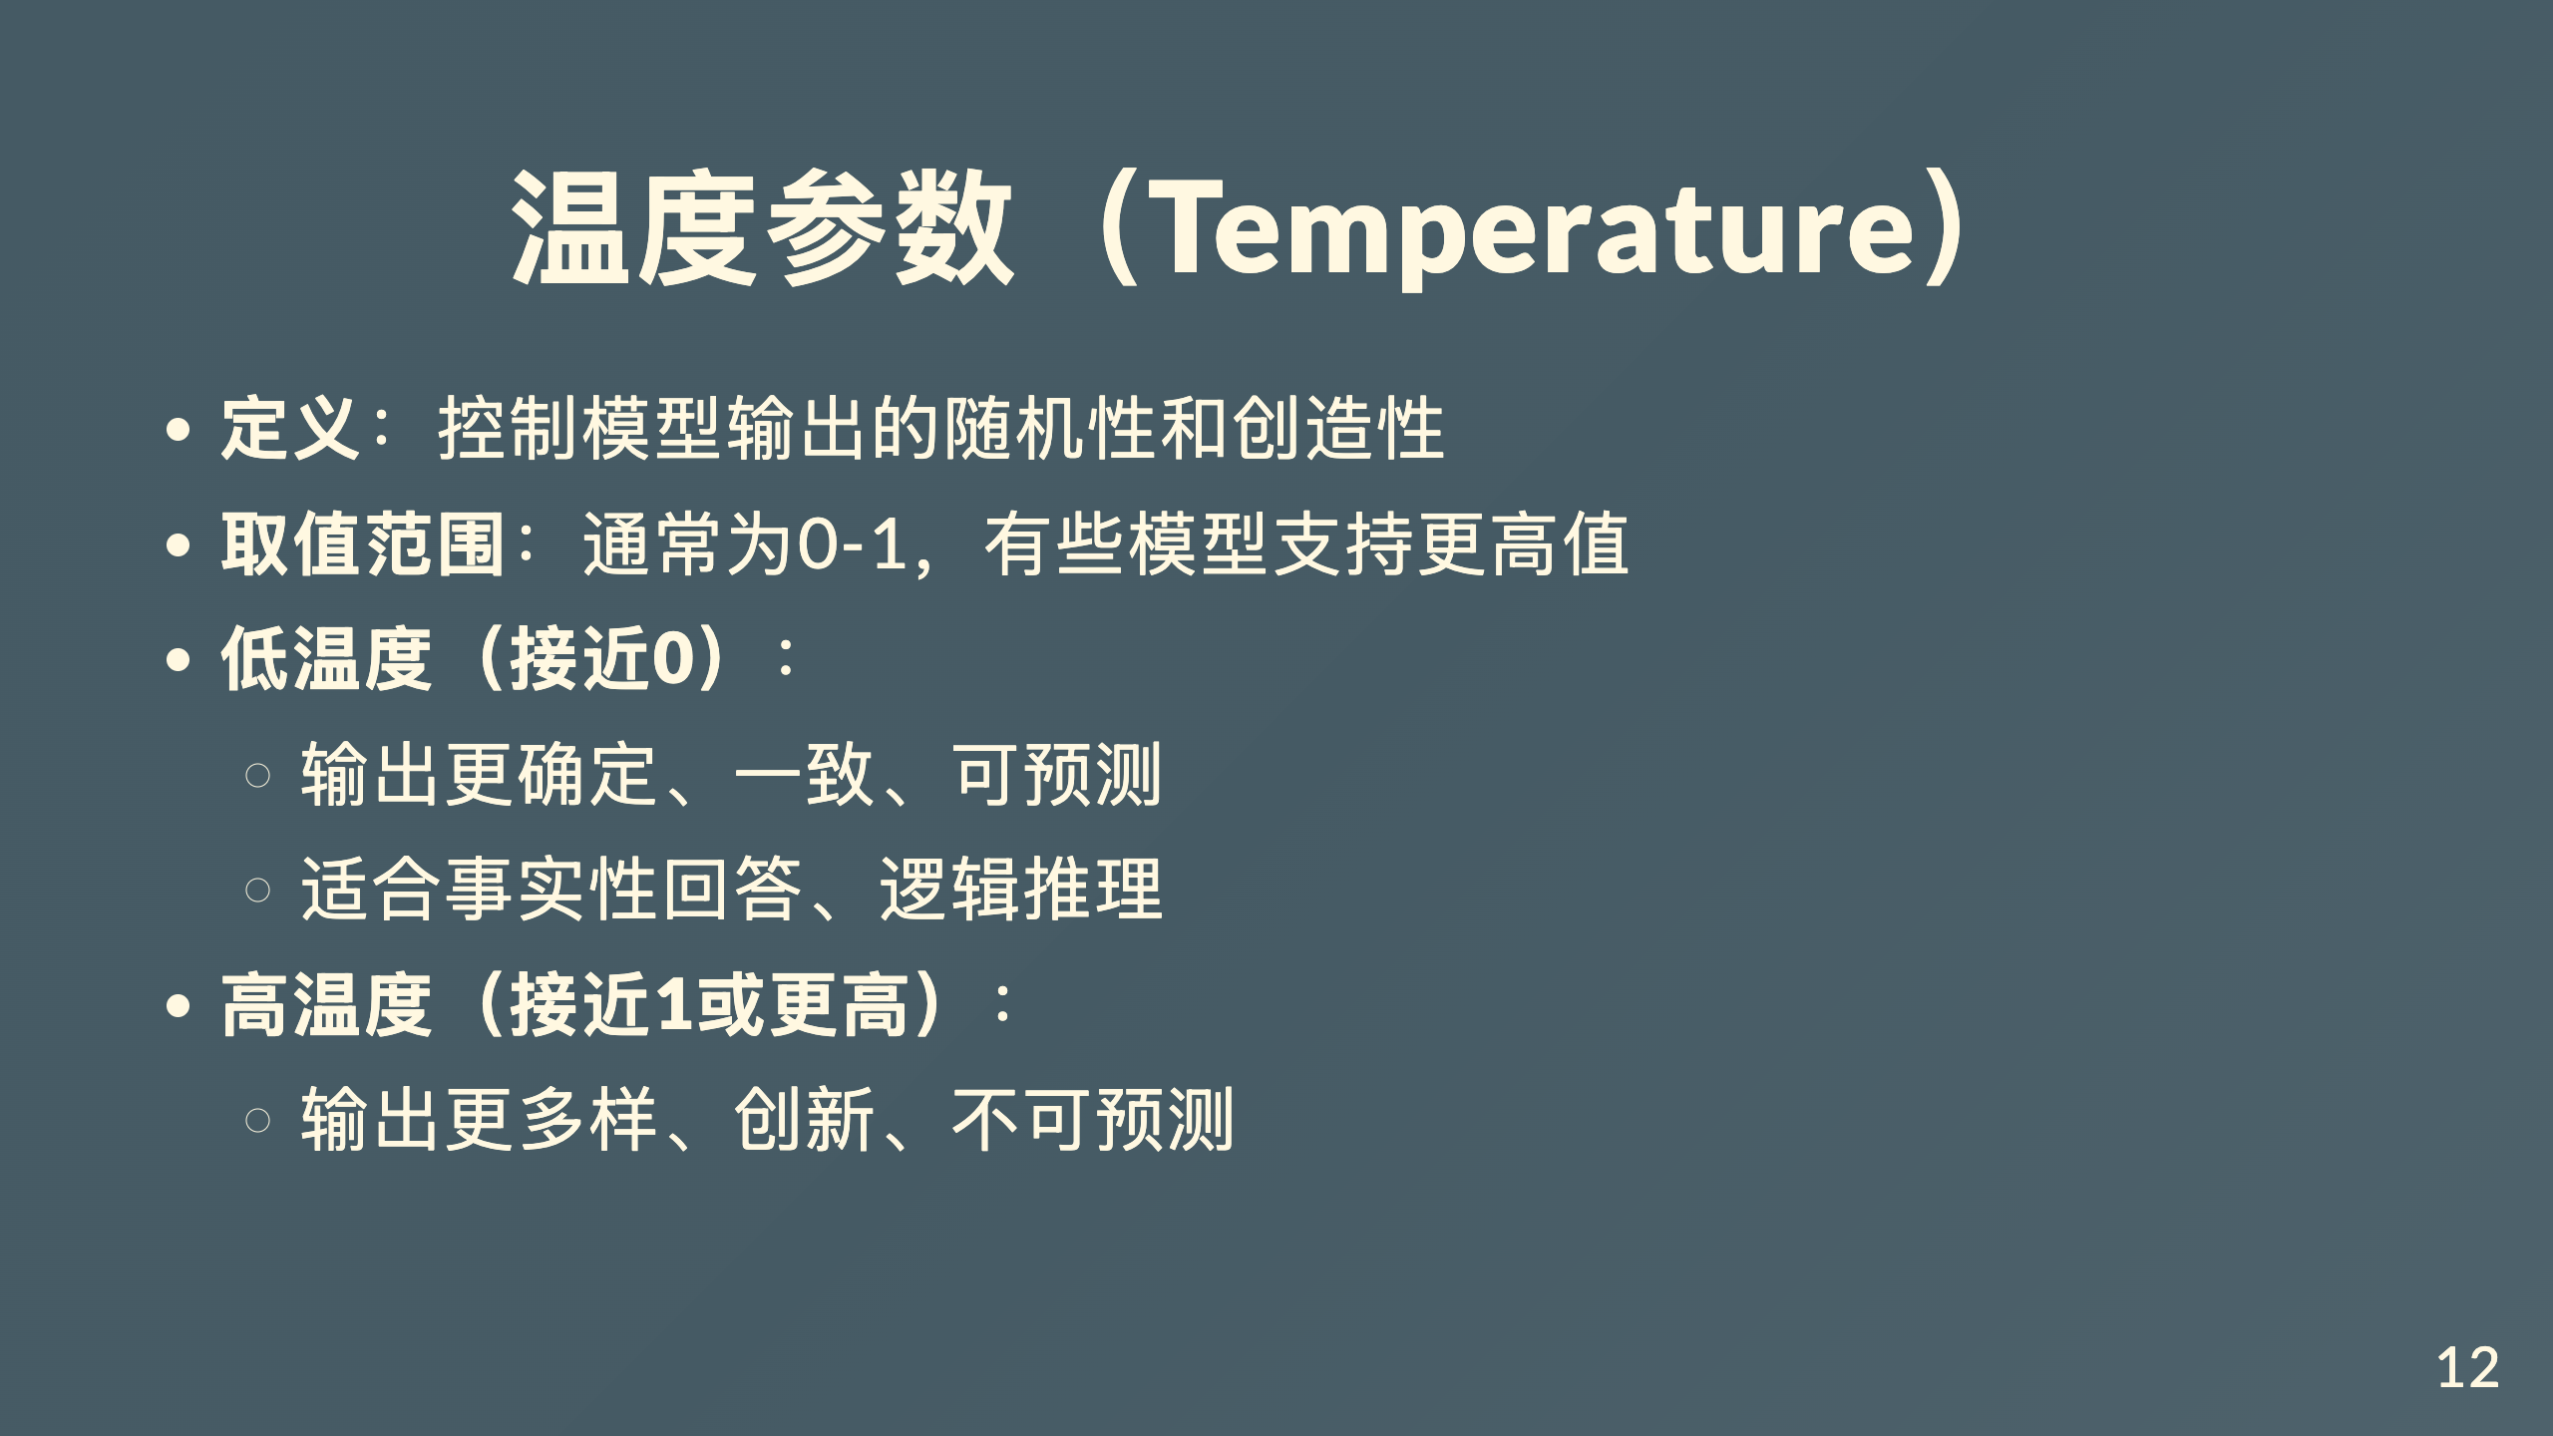
Notes:
而高温度（接近1或更高）会使模型输出更加多样、创新和不可预测。

Slide 13
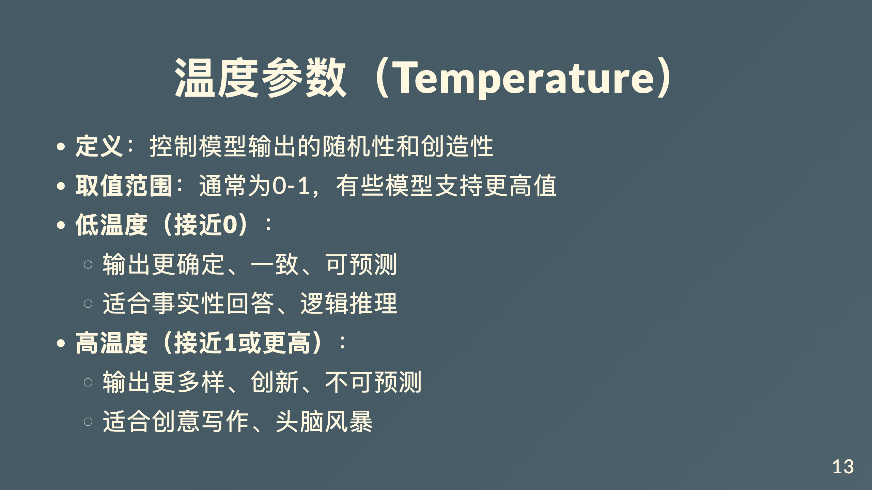
Notes:
温度参数是最常调整的LLM参数之一。它控制了模型在生成下一个词时的随机性。低温度下，模型更倾向于选择概率最高的词，产生更可预测的输出；高温度下，模型会考虑更多可能性，产生更多样化、创新的内容。在需要准确信息时使用低温度，在需要创意发挥时使用高温度。

Slide 14
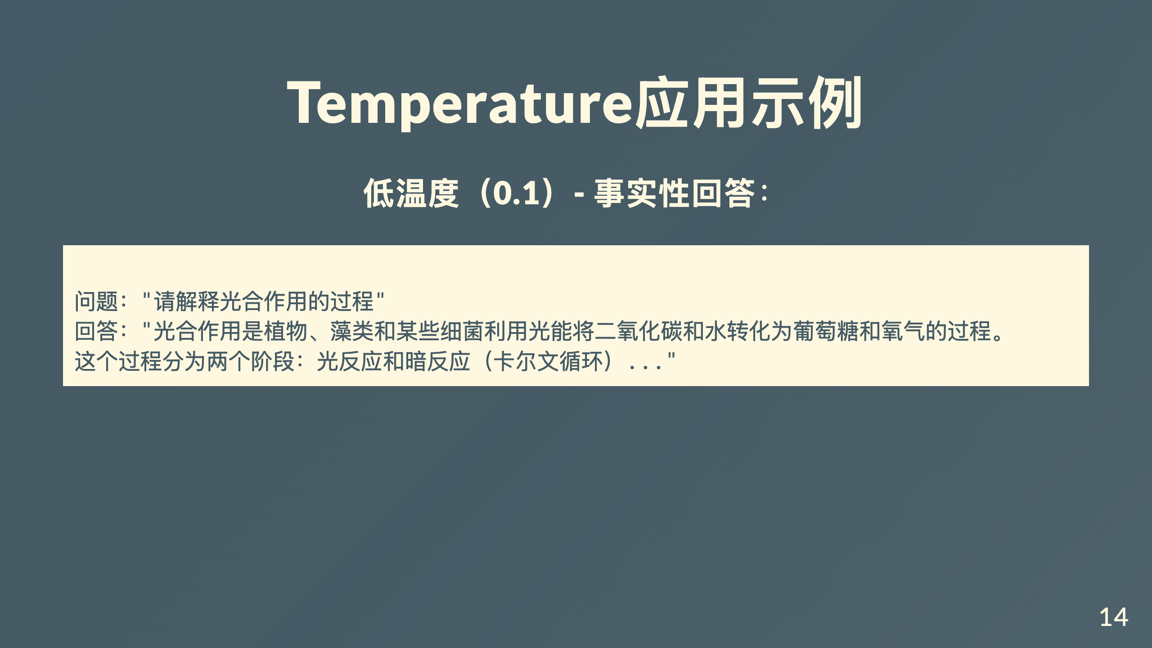
Notes:
这是低温度参数的应用示例，可以看到模型给出了关于光合作用的准确、直接的科学解释。

Slide 15
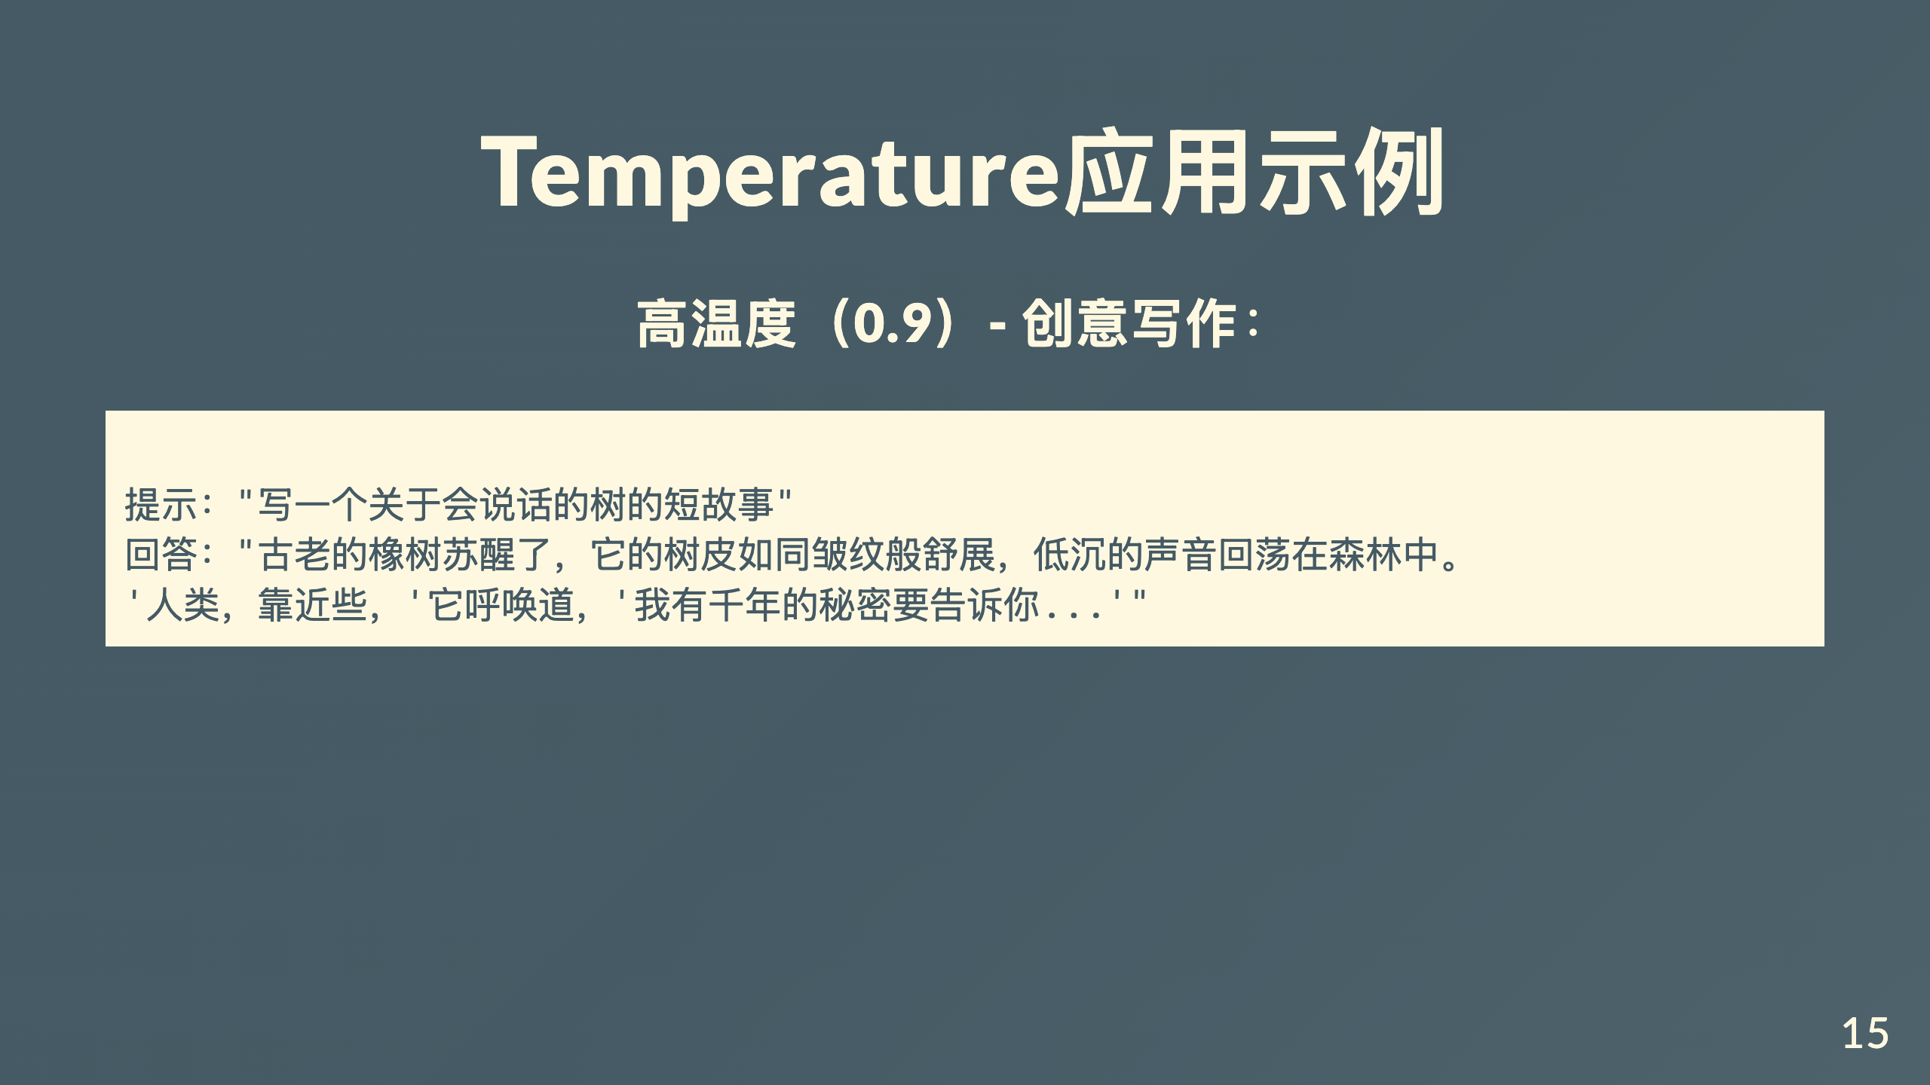
Notes:
这些例子展示了温度参数如何影响输出。低温度时，模型提供了关于光合作用的准确、直接的科学解释；高温度时，模型创造了一个富有想象力的短故事。根据任务性质选择合适的温度值，可以显著提升用户体验。

Slide 16
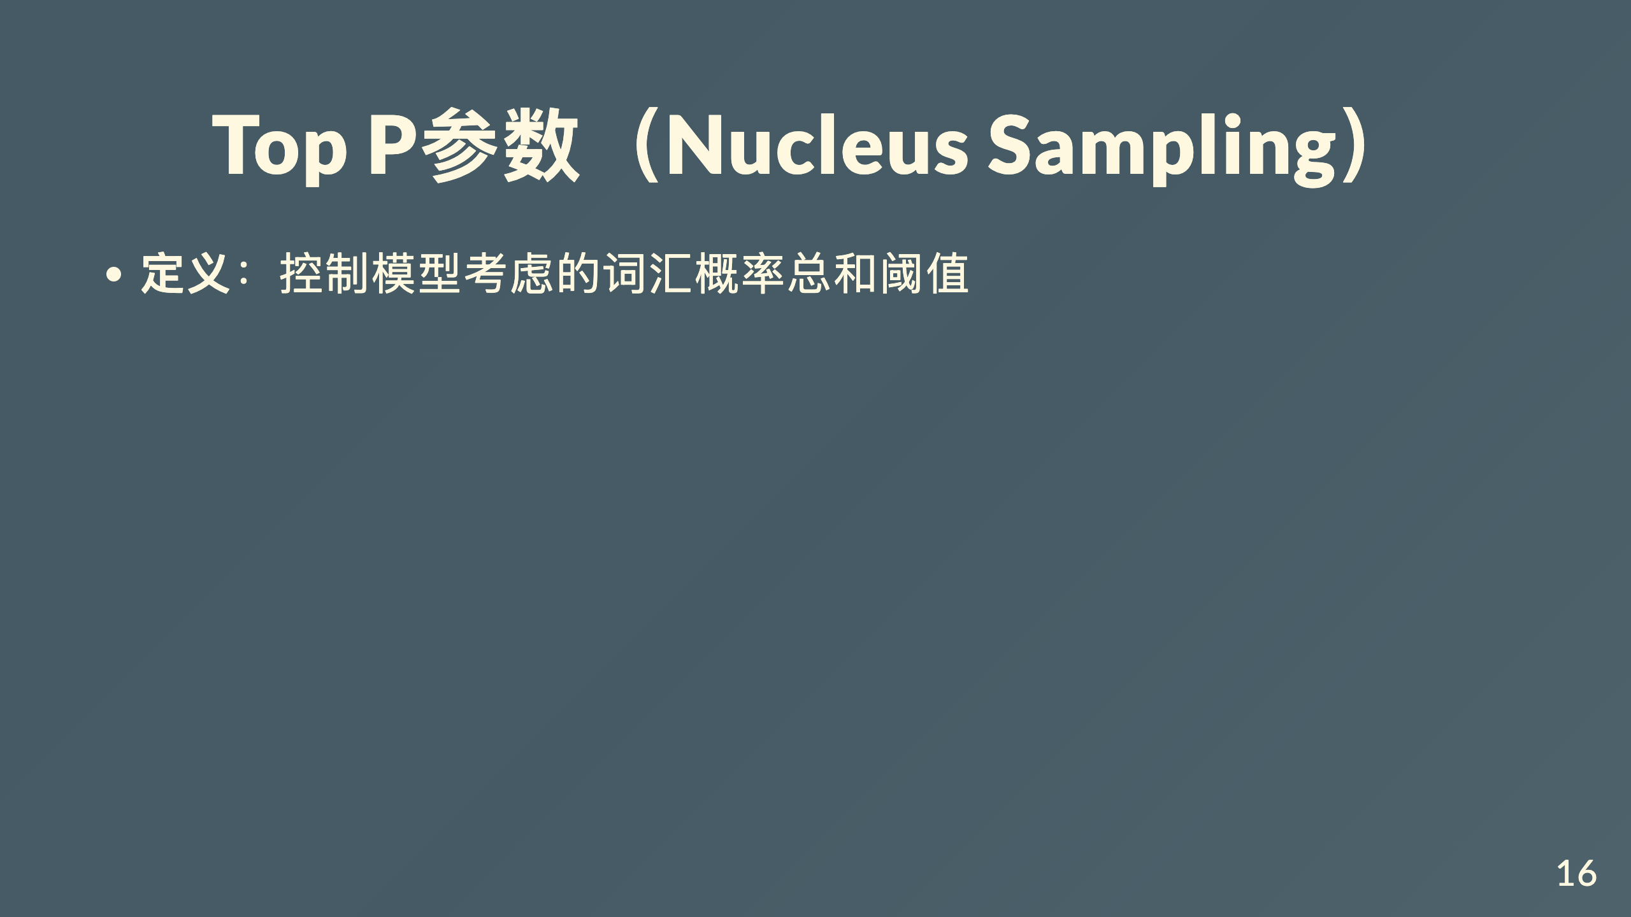
Notes:
Top P参数控制模型考虑的词汇概率总和阈值，是另一种调节随机性的方法。

Slide 17
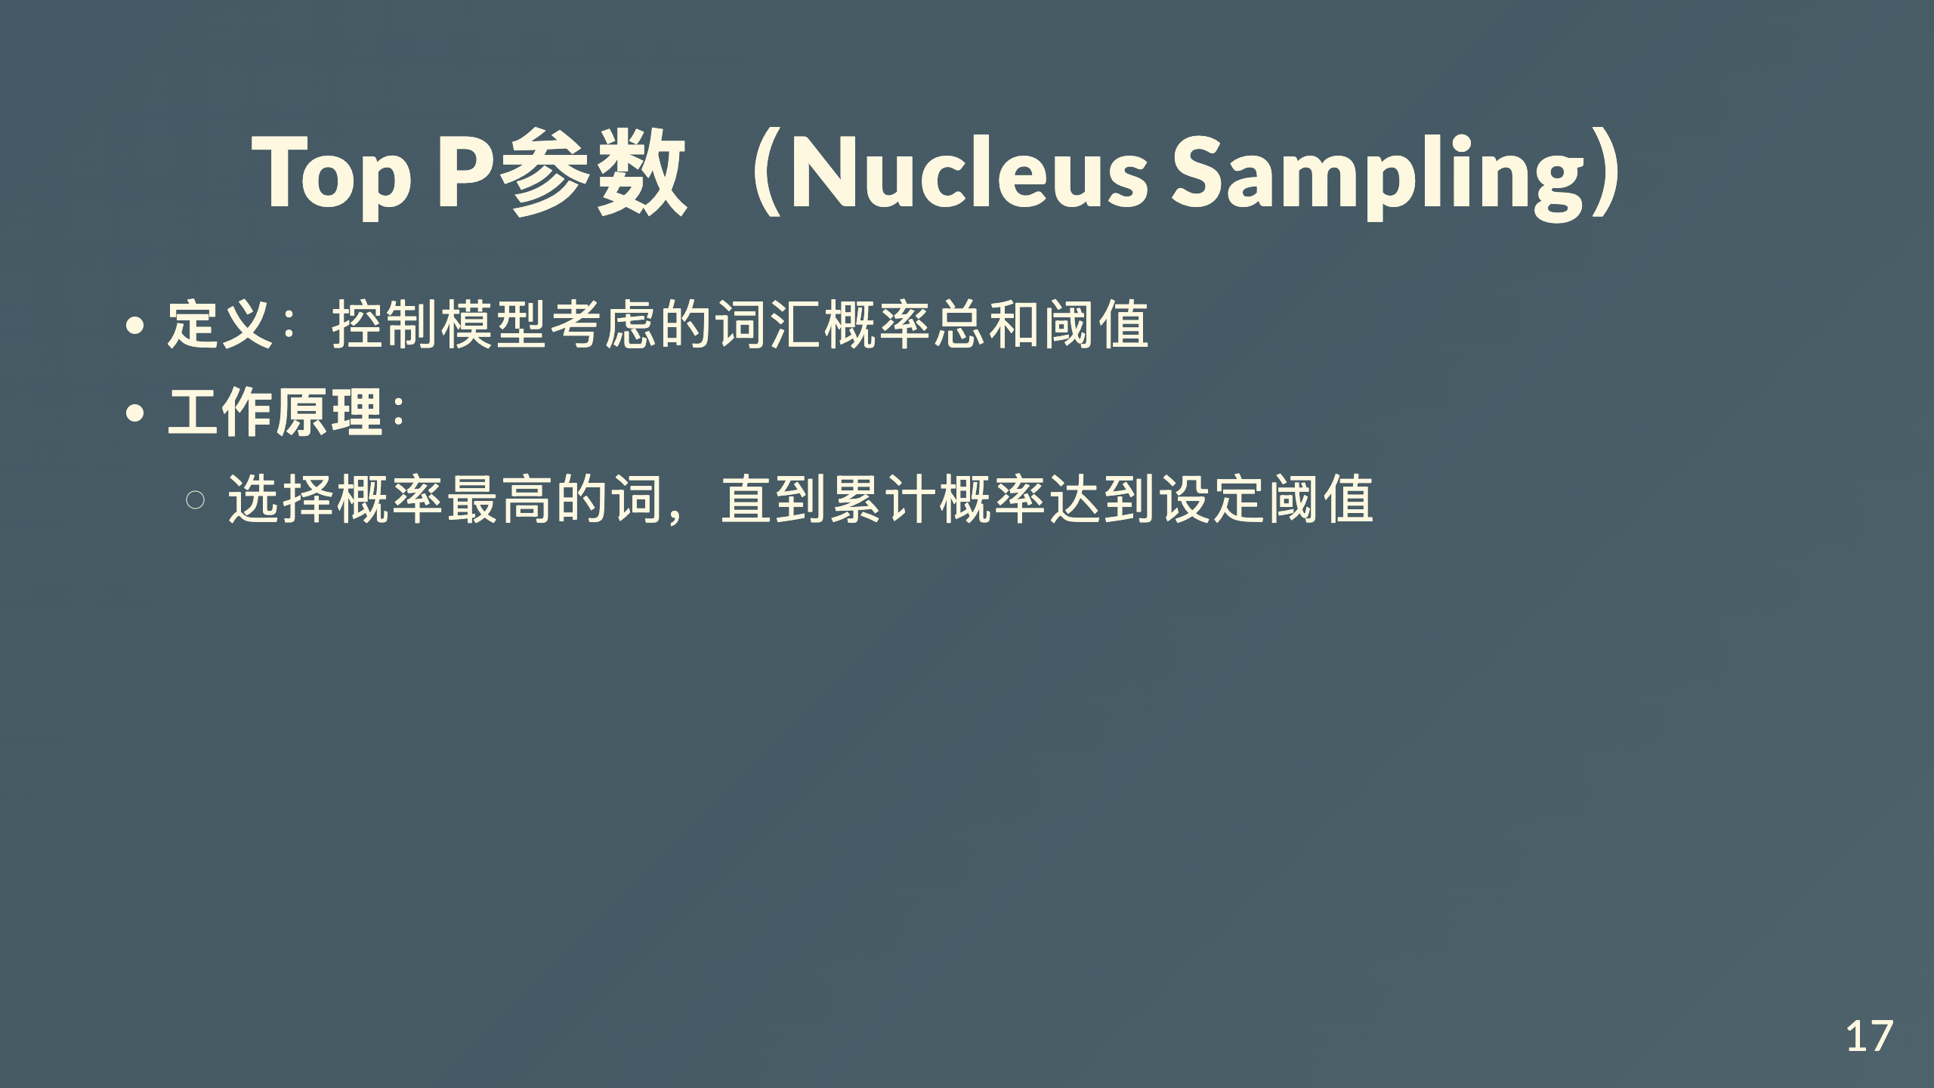
Notes:
Top P的工作原理是选择概率最高的词，直到累计概率达到设定阈值。

Slide 18
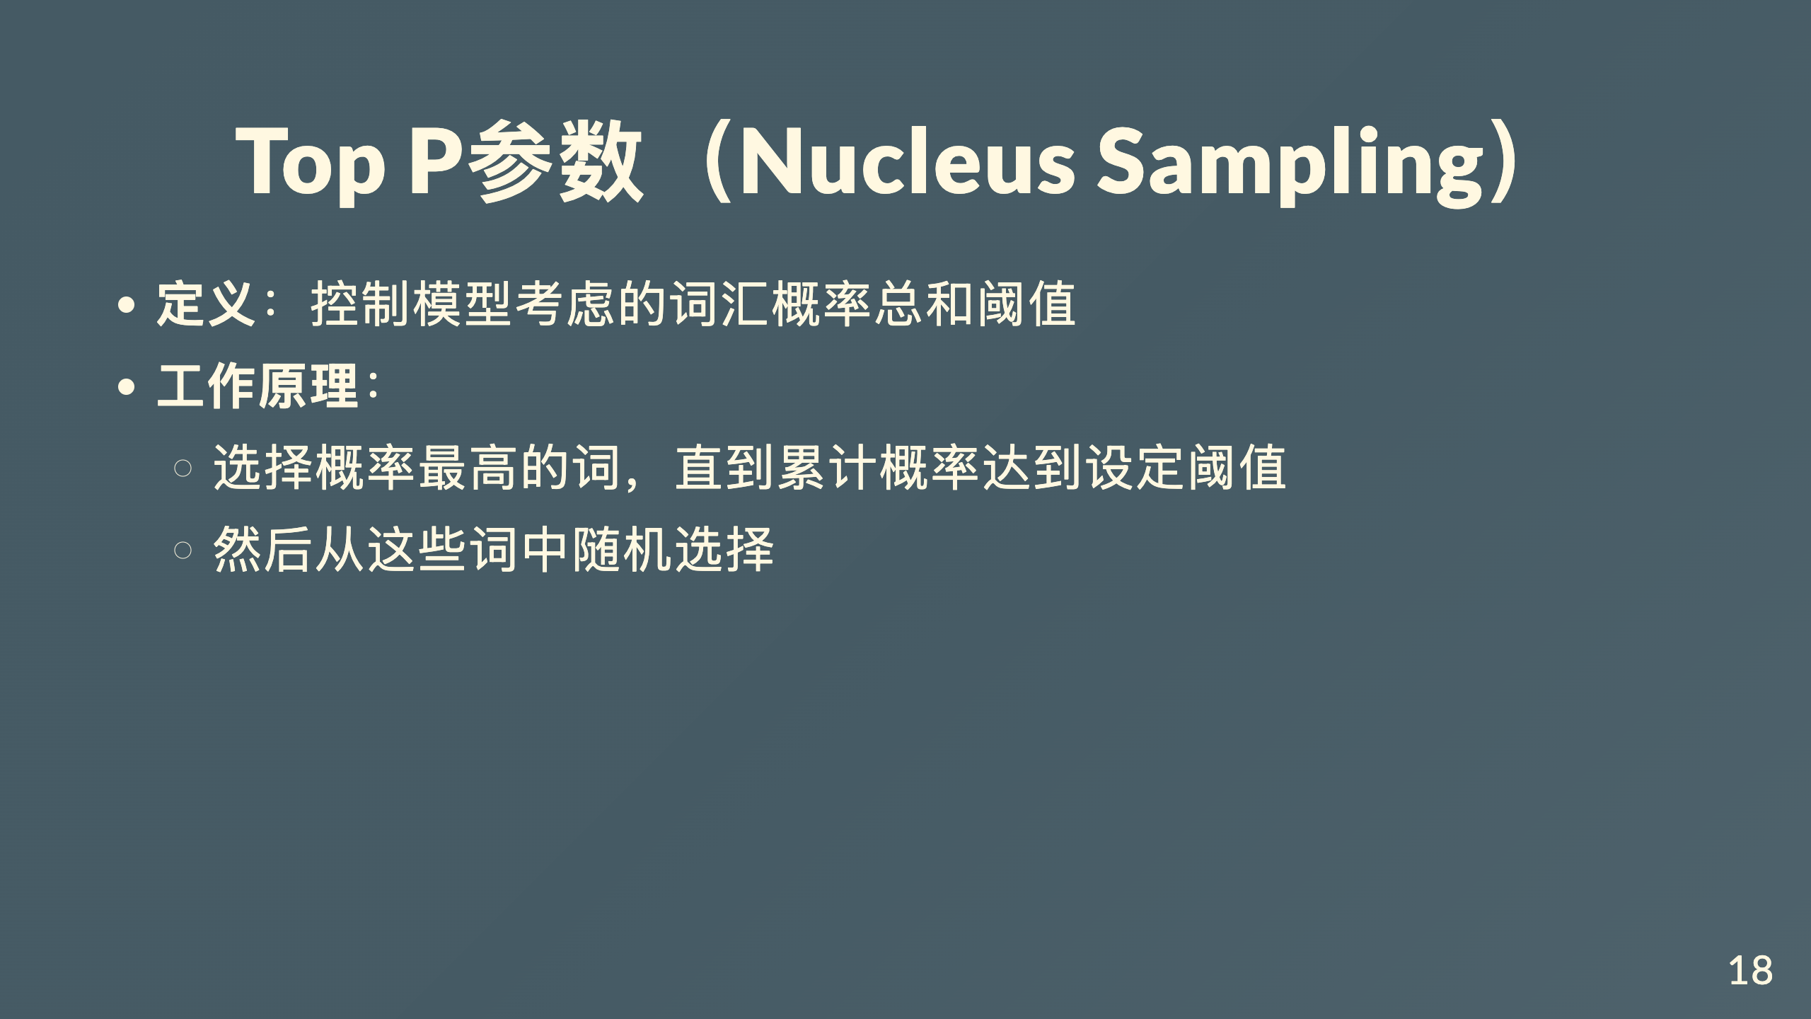
Notes:
然后模型会从这些词中随机选择一个作为输出。

Slide 19
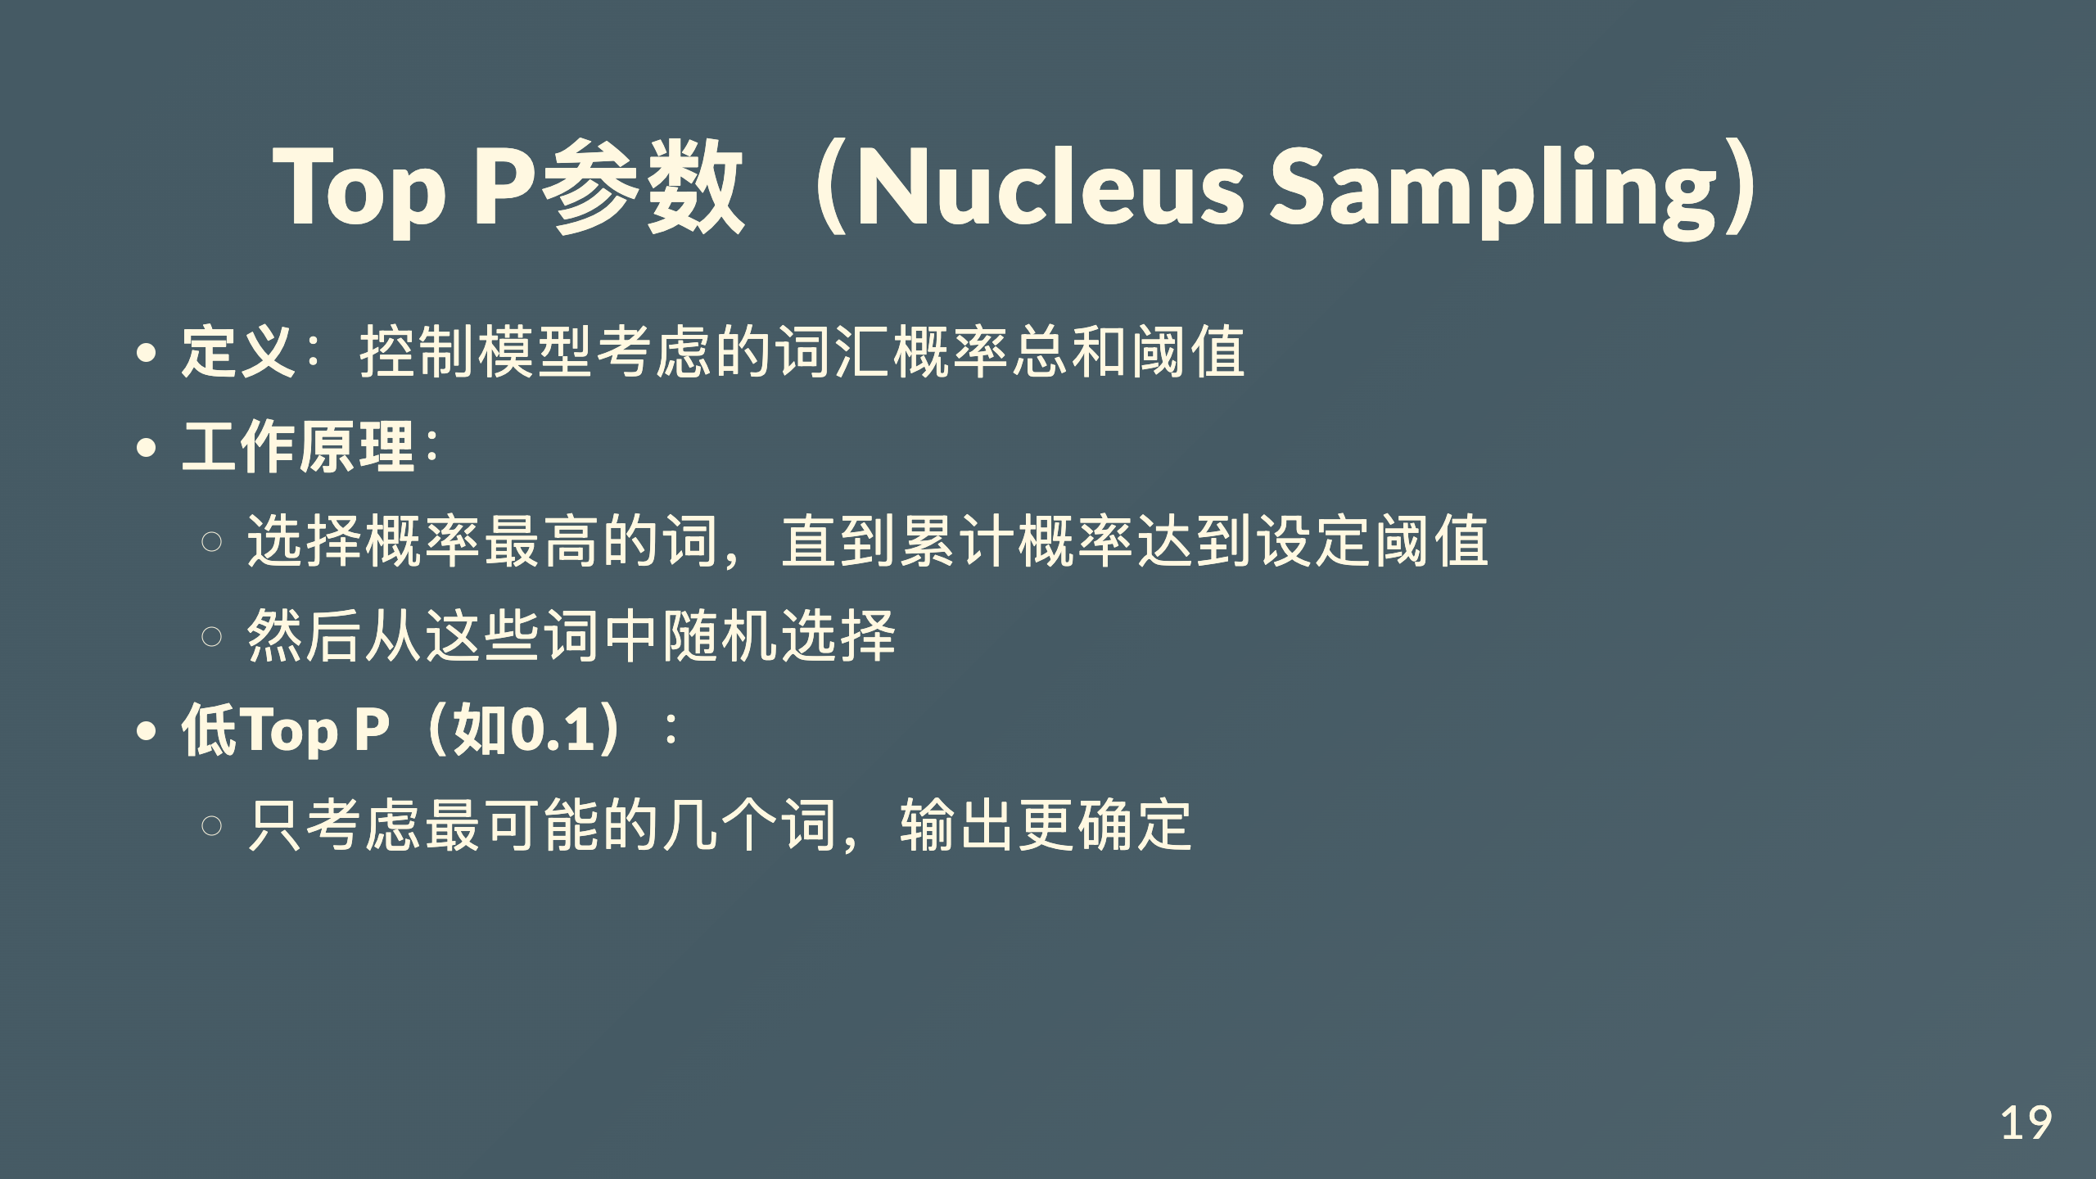
Notes:
当Top P值较低时，模型只会考虑最可能的几个词，因此输出更加确定。

Slide 20
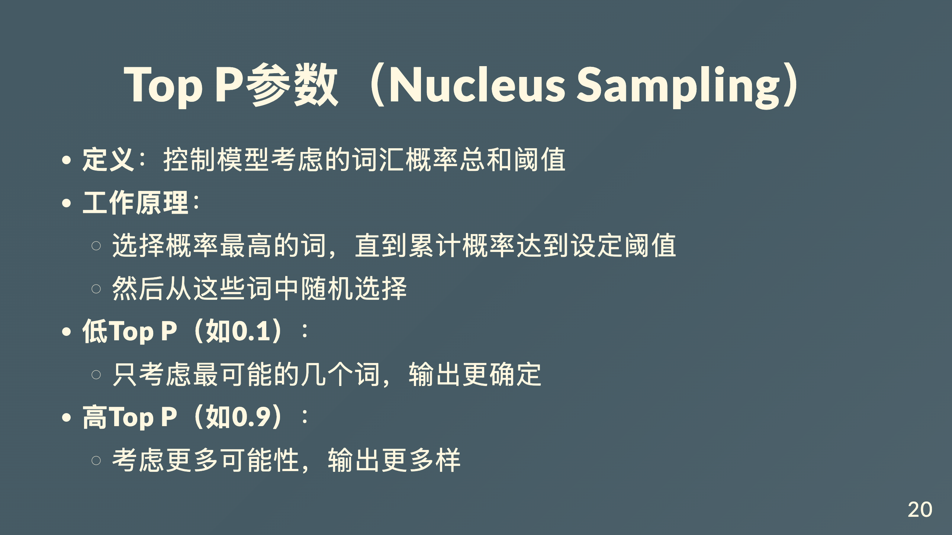
Notes:
Top P参数，也称为核采样，是另一种控制随机性的方法。它通过设定一个概率阈值，只考虑累计概率达到该阈值的词汇。与Temperature相比，Top P提供了更细粒度的控制。低Top P值使模型只考虑最可能的几个选项，高Top P值则允许模型考虑更广泛的可能性。

Slide 21
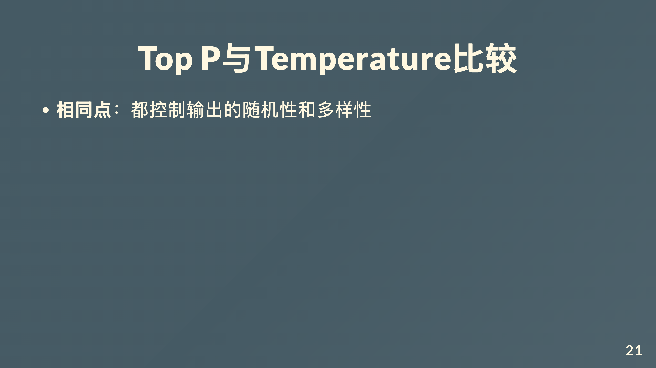
Notes:
Top P和Temperature的相同点是它们都控制输出的随机性和多样性。

Slide 22
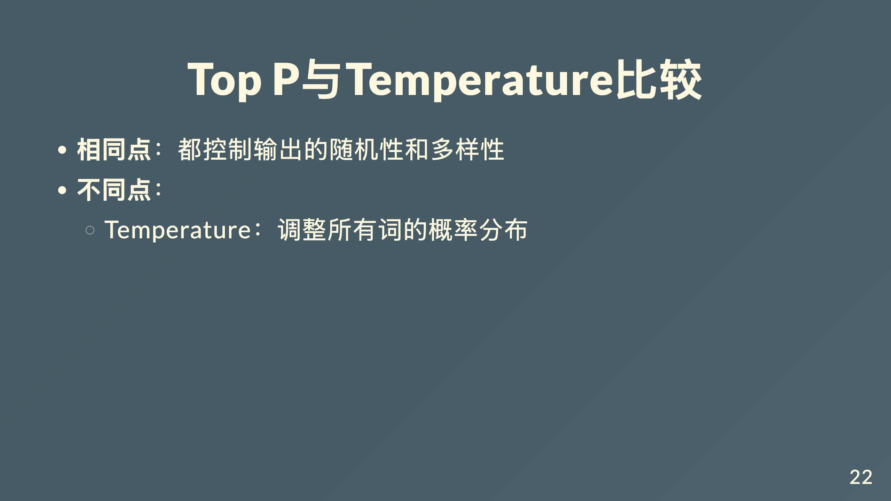
Notes:
不同点在于，Temperature是通过调整所有词的概率分布来控制随机性。

Slide 23
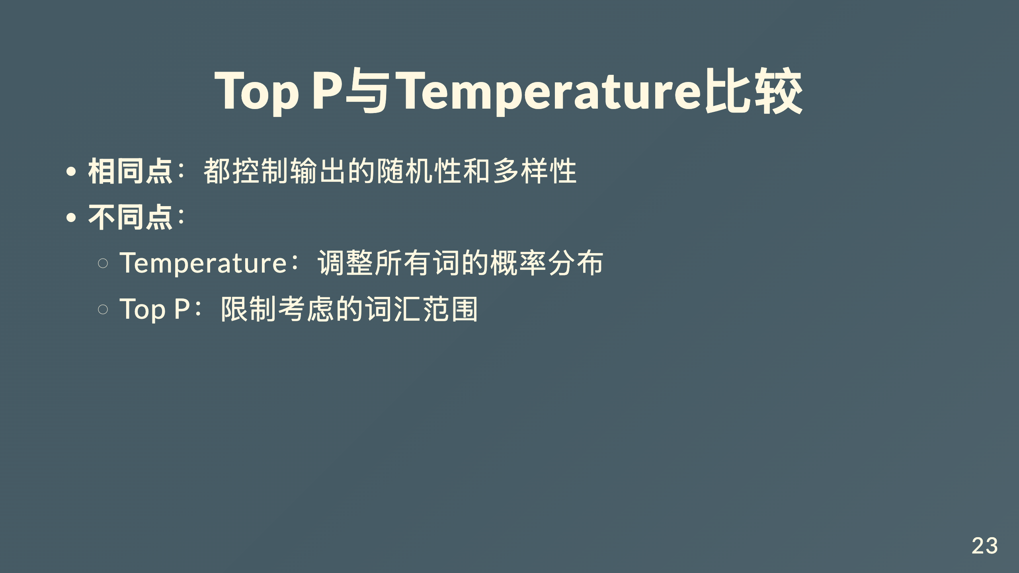
Notes:
而Top P则是通过限制考虑的词汇范围来控制随机性。

Slide 24
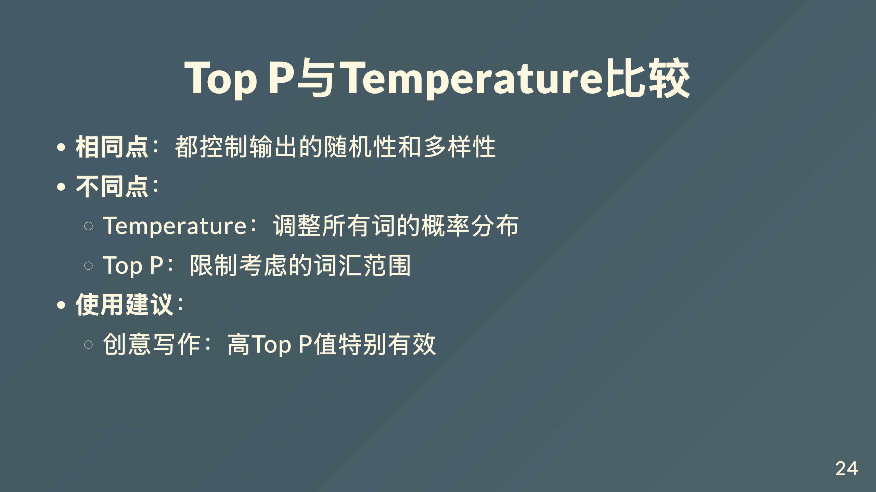
Notes:
在使用建议方面，创意写作场景下高Top P值特别有效。

Slide 25
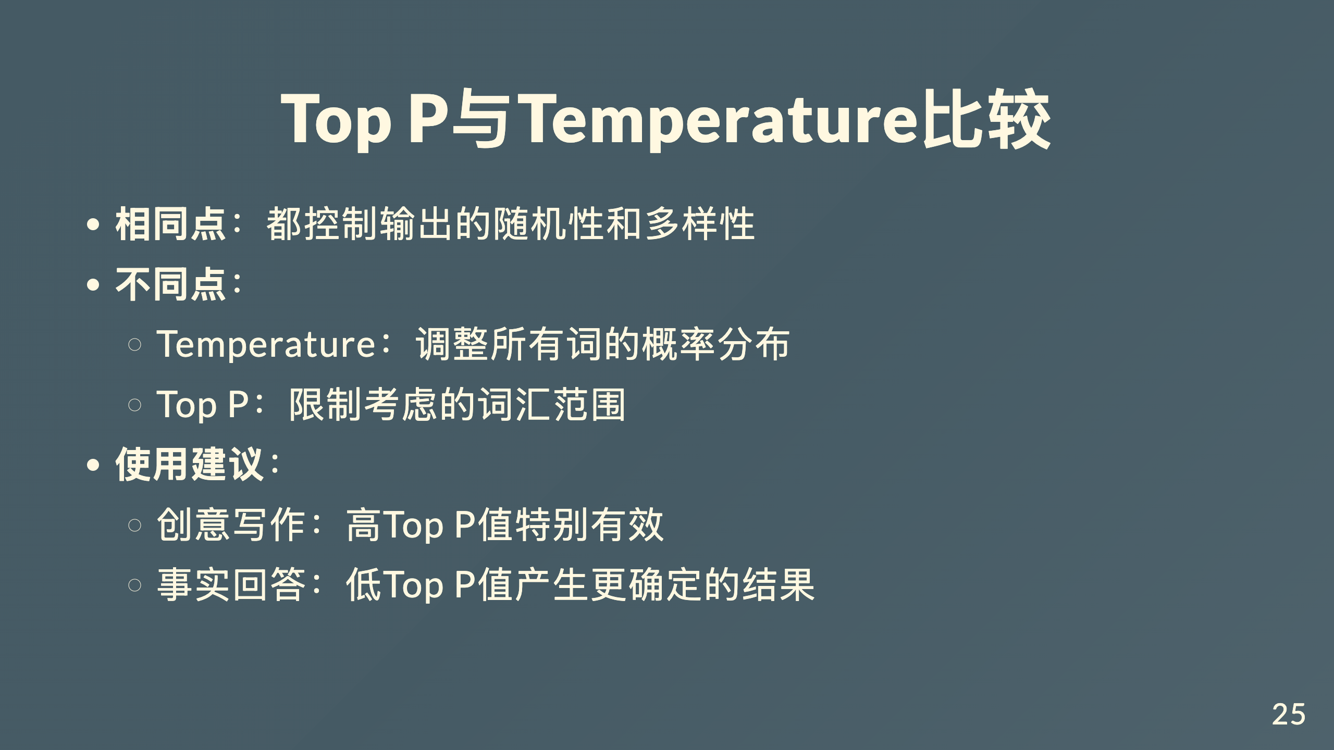
Notes:
而在需要事实回答的场景，低Top P值会产生更确定的结果。

Slide 26
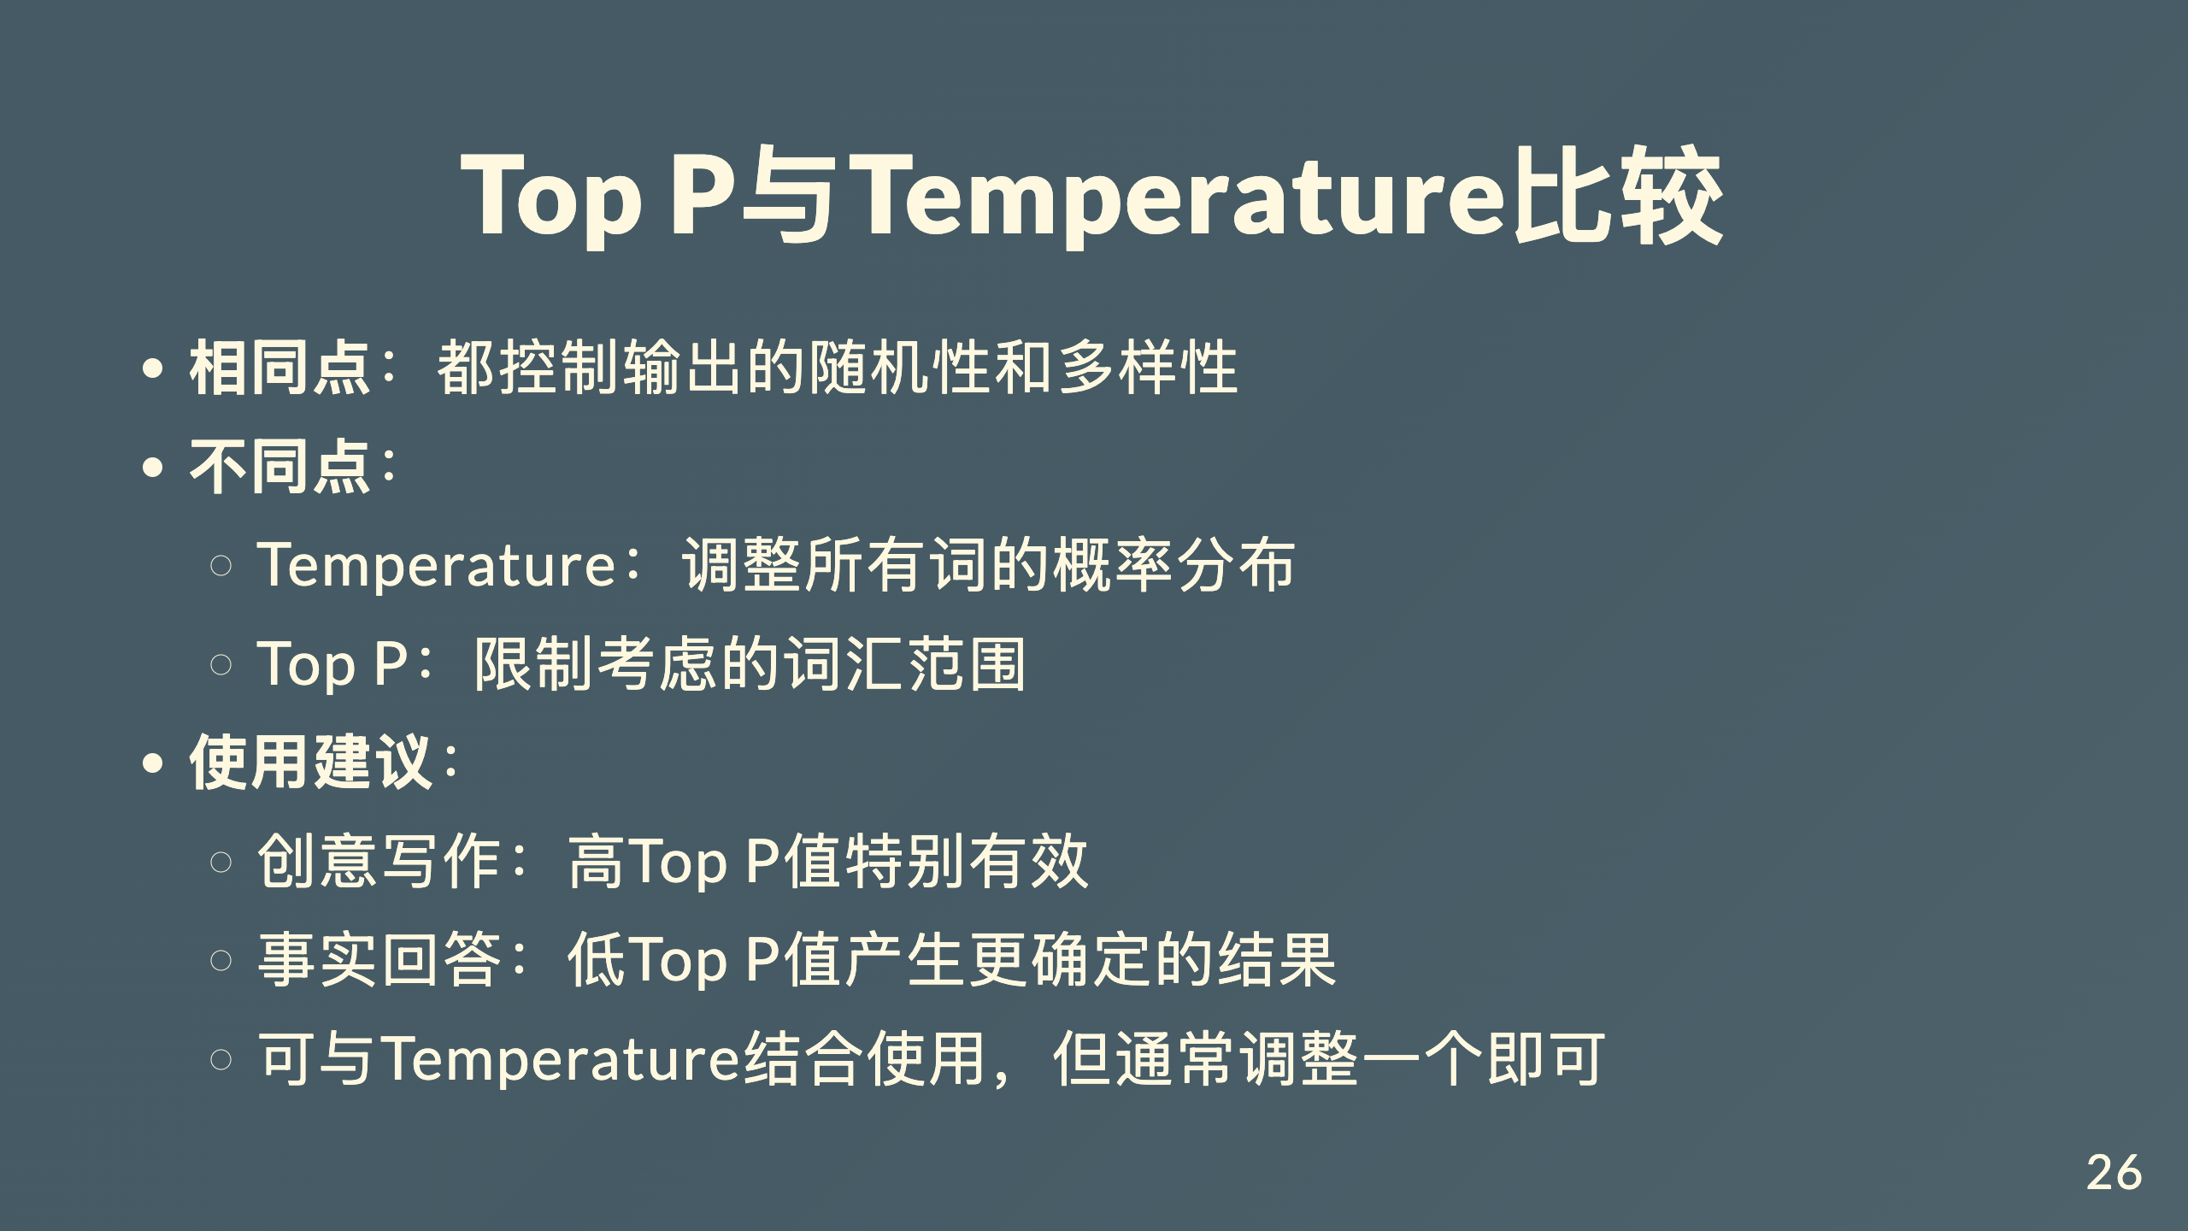
Notes:
虽然Temperature和Top P都控制随机性，但它们的工作方式不同。Temperature通过调整整体概率分布来影响所有可能的词，而Top P则通过设定阈值来限制考虑的词汇范围。在实践中，通常只需调整其中一个参数，而不是同时调整两者。图表展示了它们的工作原理区别。

Slide 27
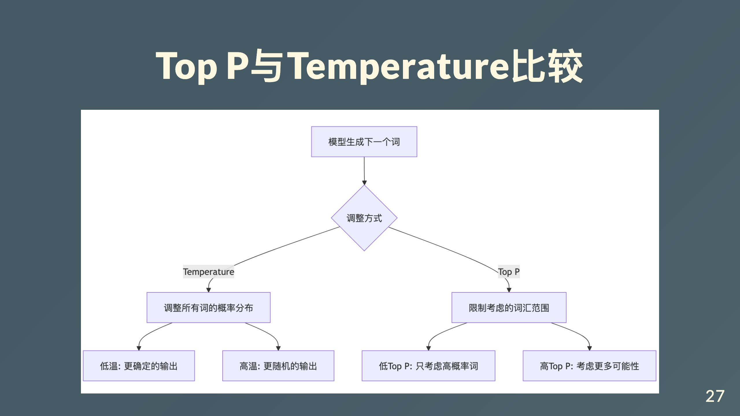
Notes:
虽然Temperature和Top P都控制随机性，但它们的工作方式不同。Temperature通过调整整体概率分布来影响所有可能的词，而Top P则通过设定阈值来限制考虑的词汇范围。在实践中，通常只需调整其中一个参数，而不是同时调整两者。图表展示了它们的工作原理区别。

Slide 28
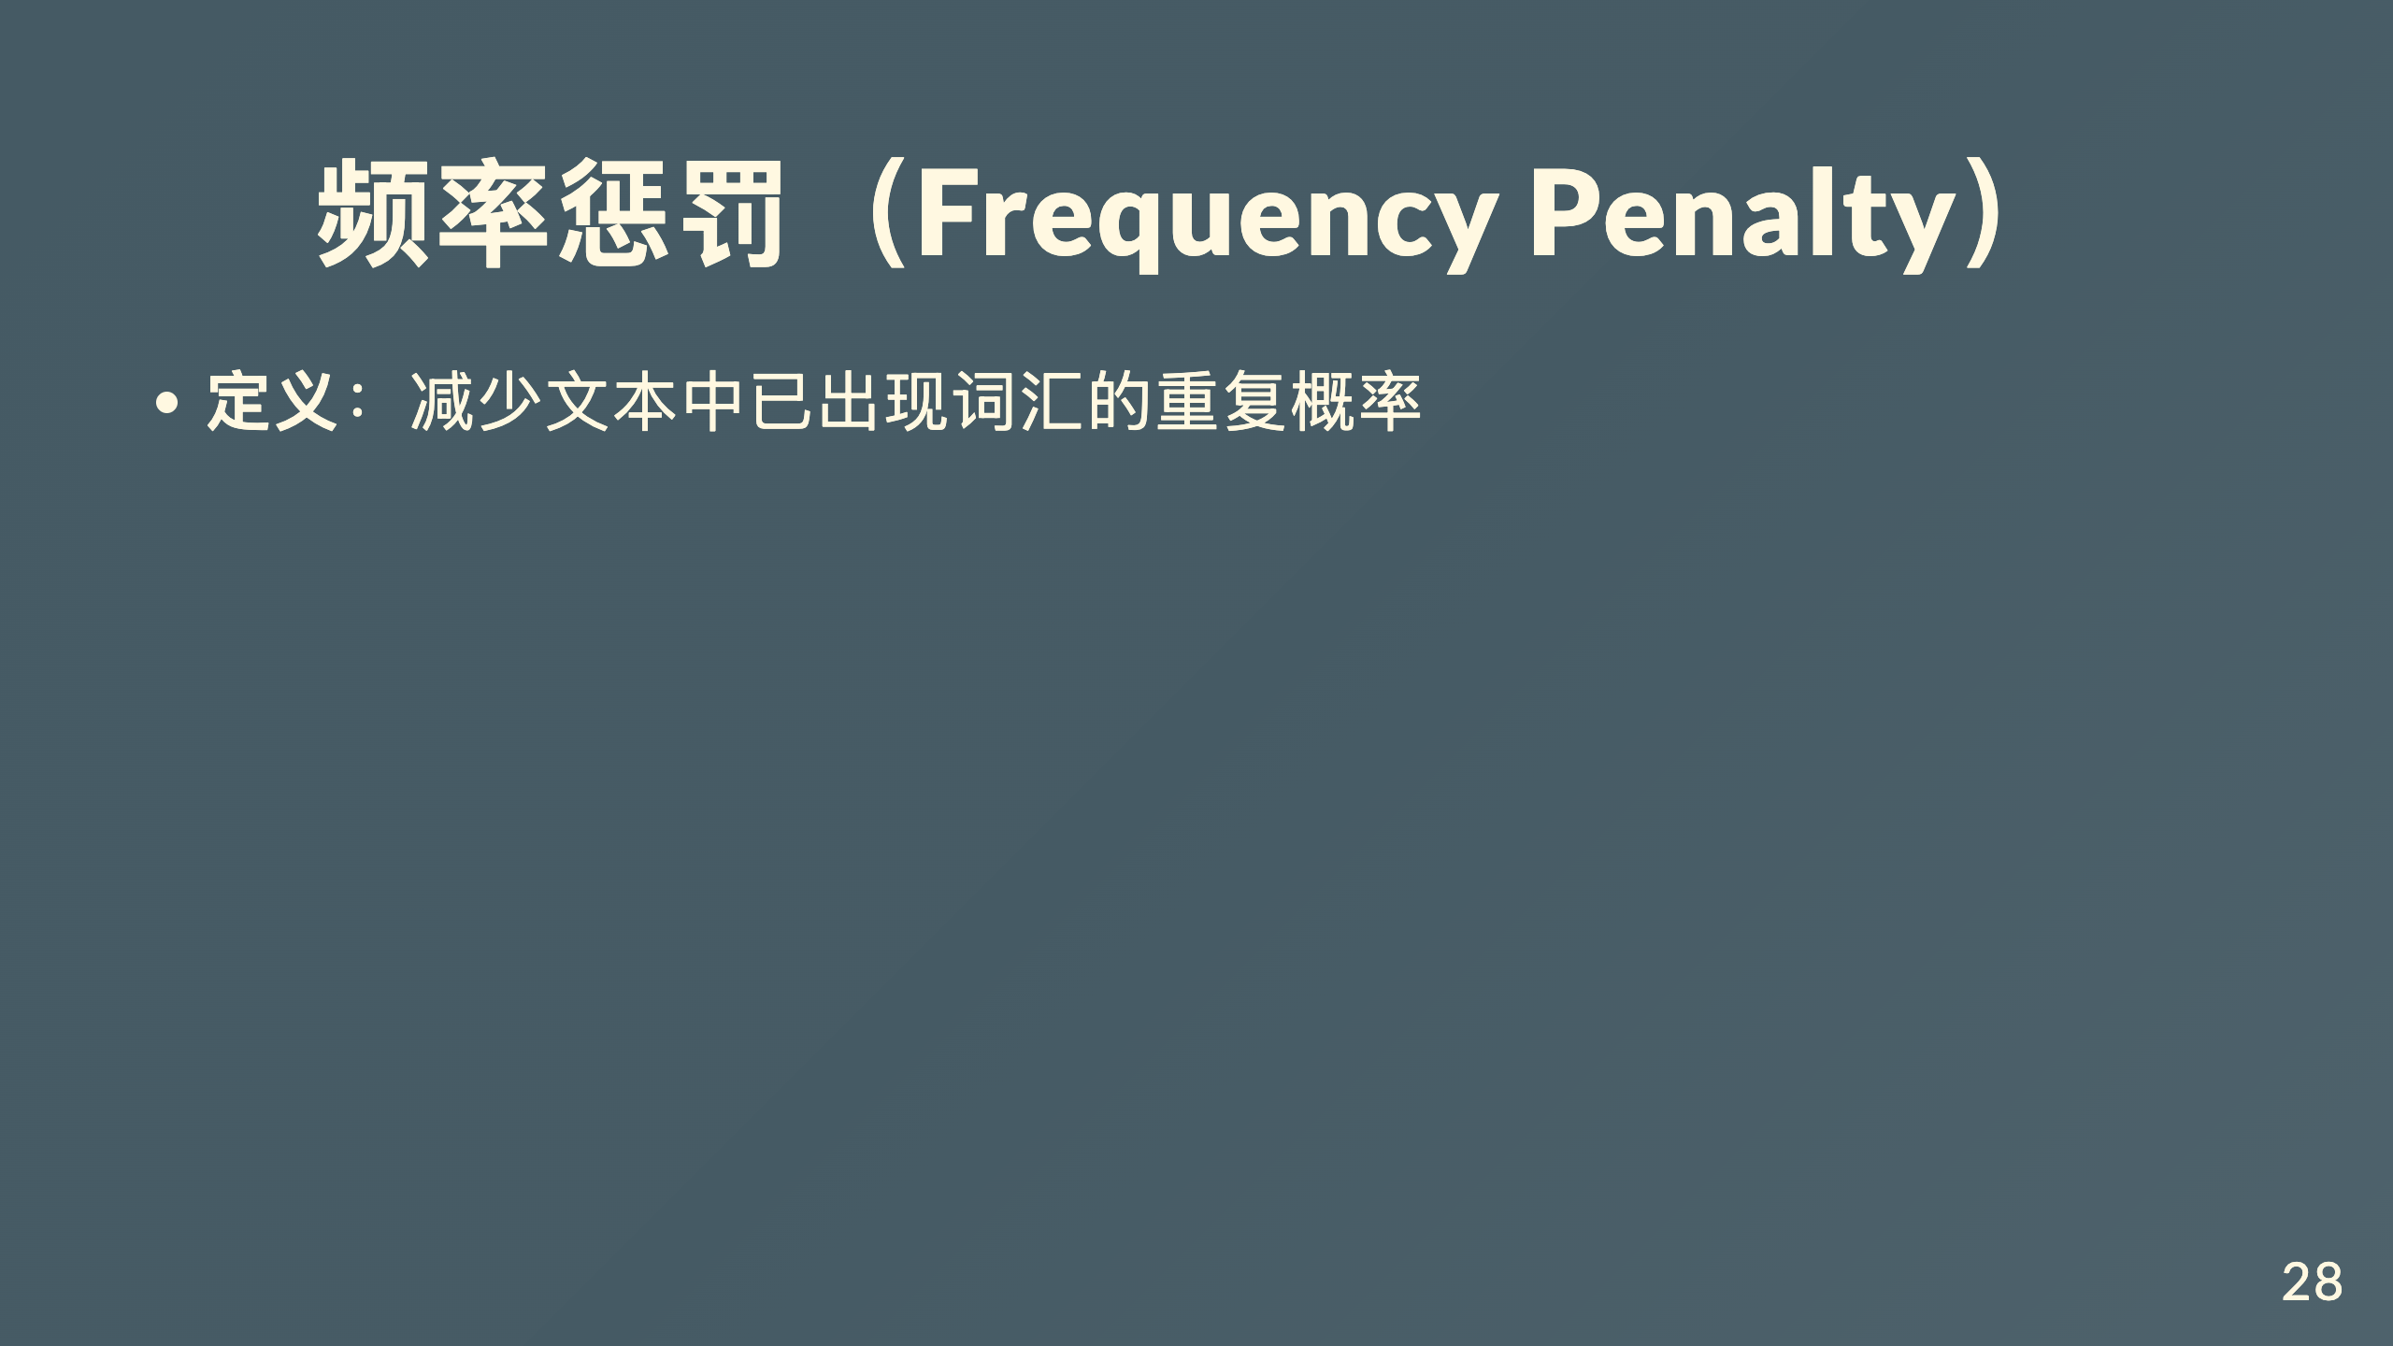
Notes:
频率惩罚参数的作用是减少文本中已出现词汇的重复概率。

Slide 29
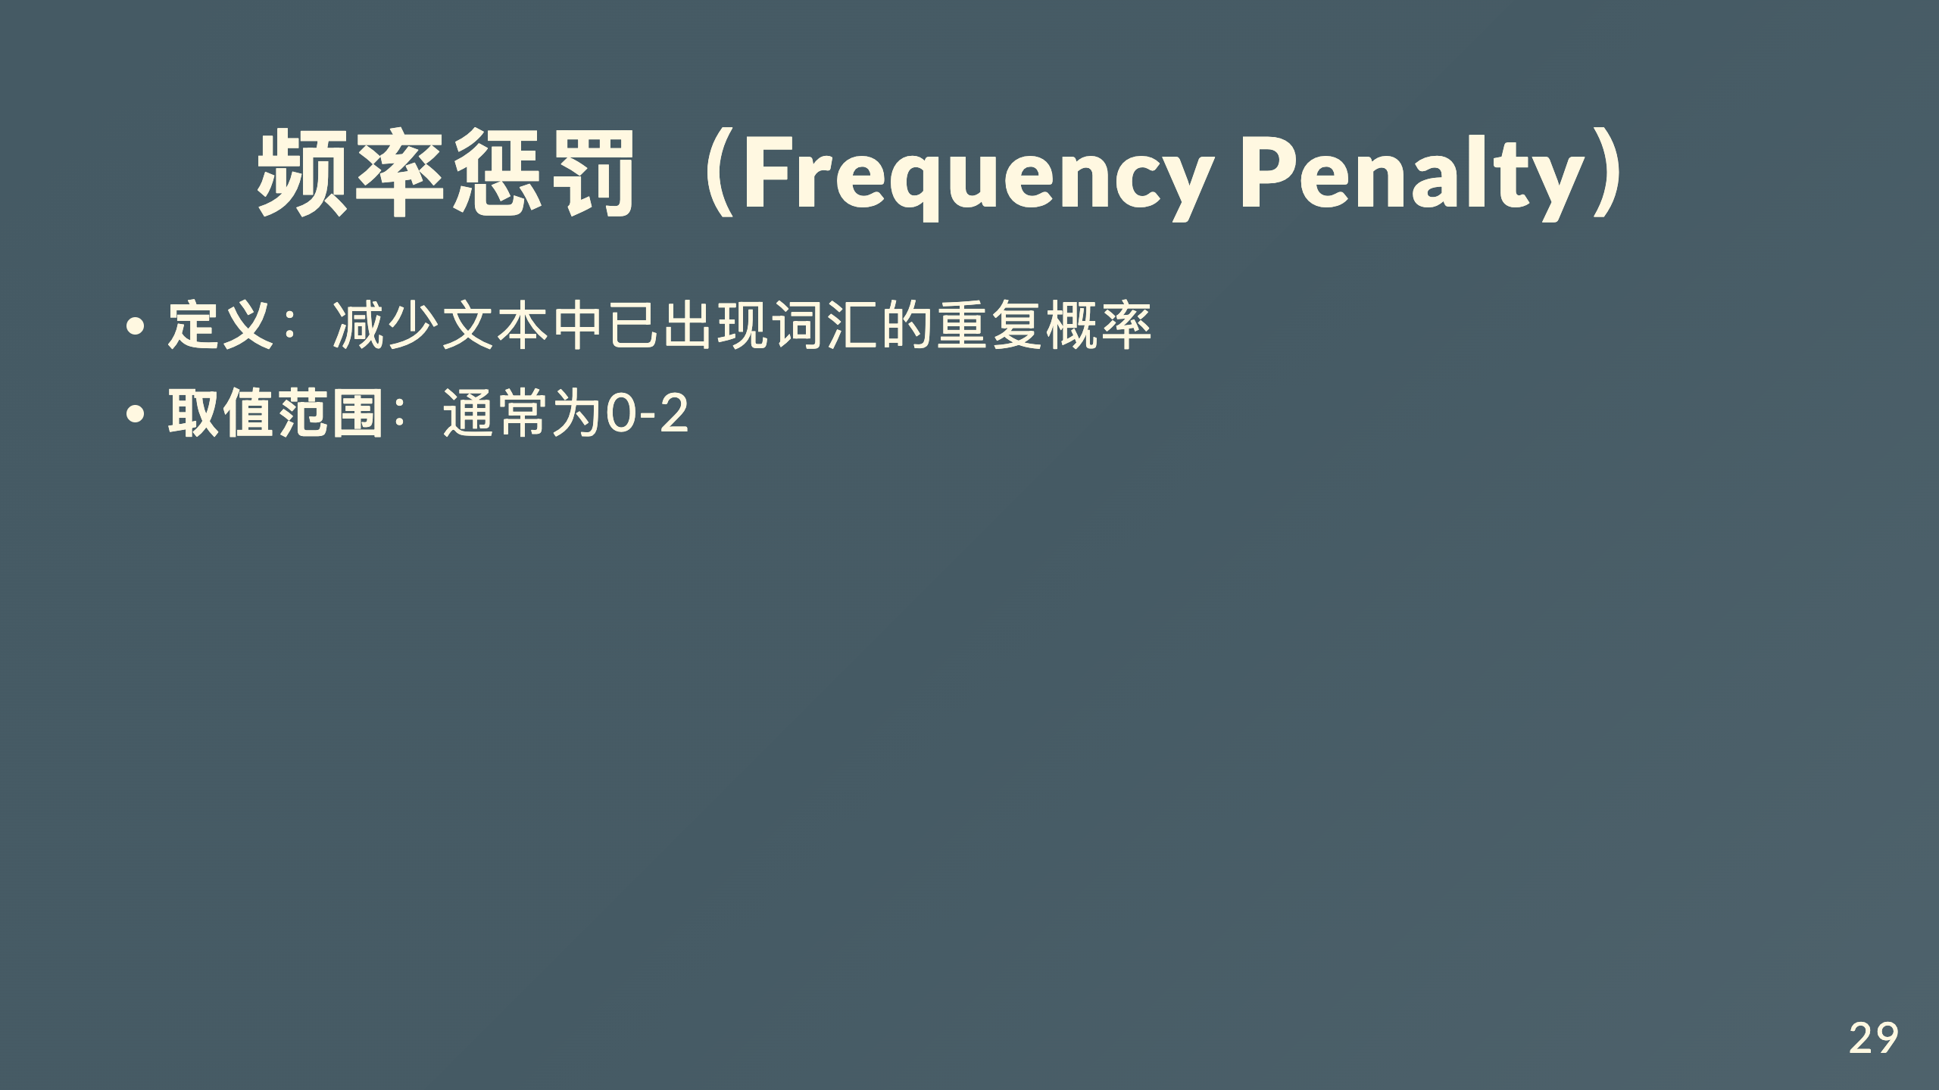
Notes:
频率惩罚的取值范围通常为0到2。

Slide 30
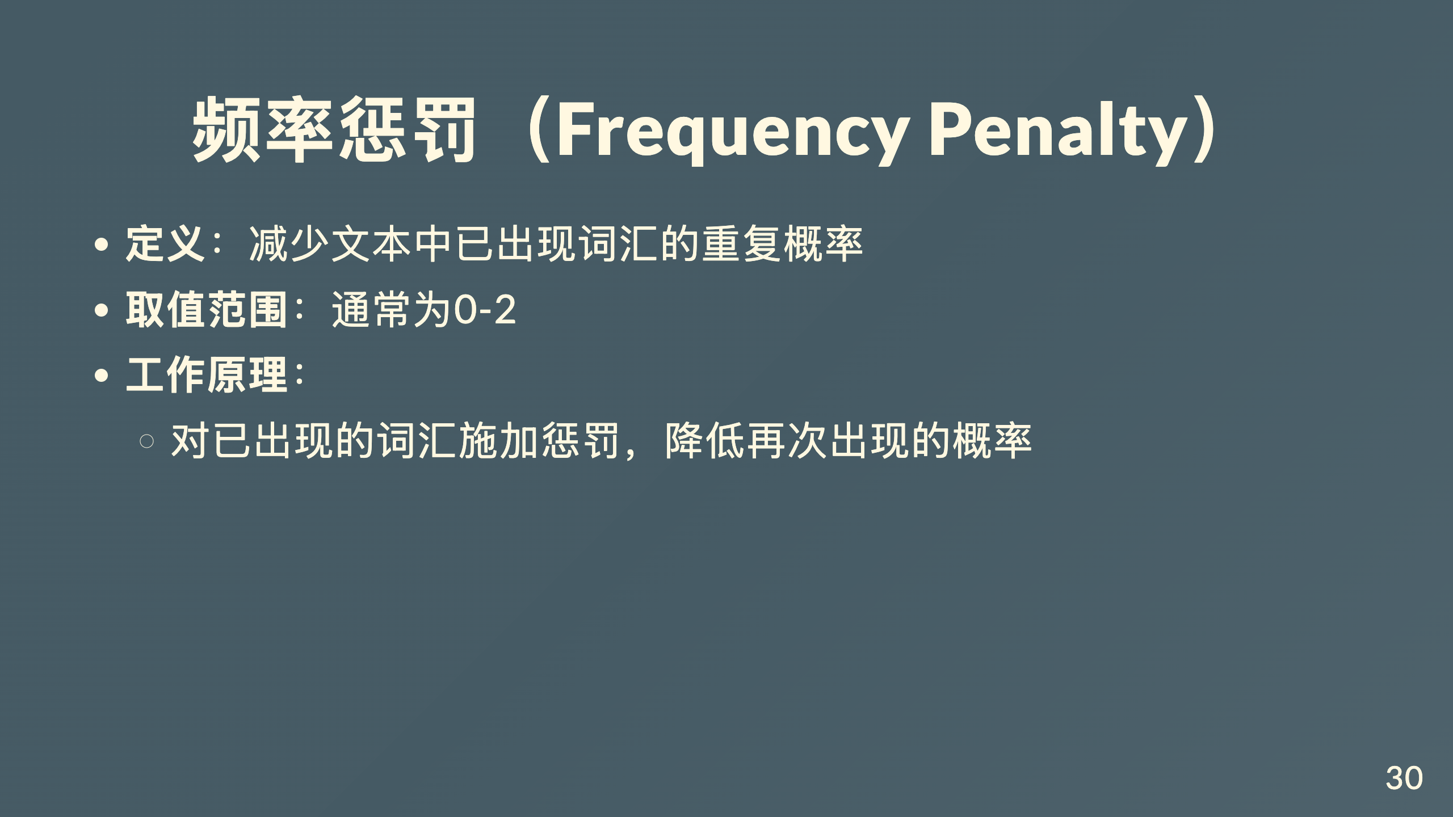
Notes:
它的工作原理是对已出现的词汇施加惩罚，降低这些词再次出现的概率。

Slide 31
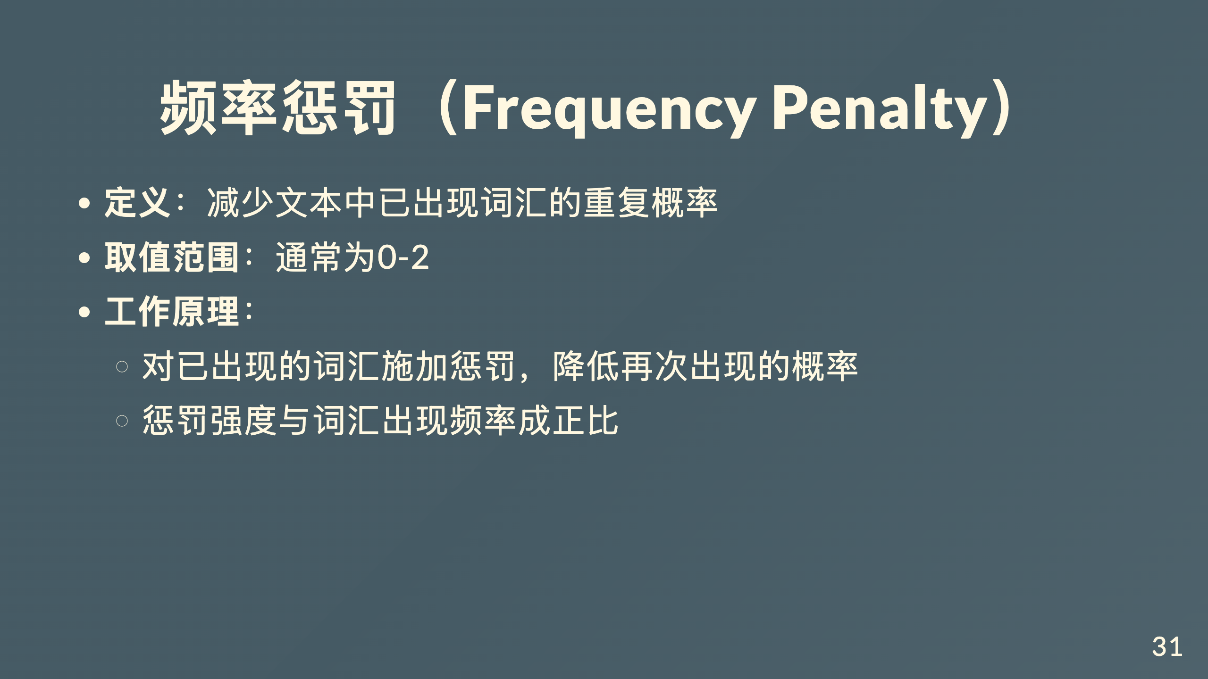
Notes:
惩罚的强度与词汇出现的频率成正比，出现次数越多，惩罚越重。

Slide 32
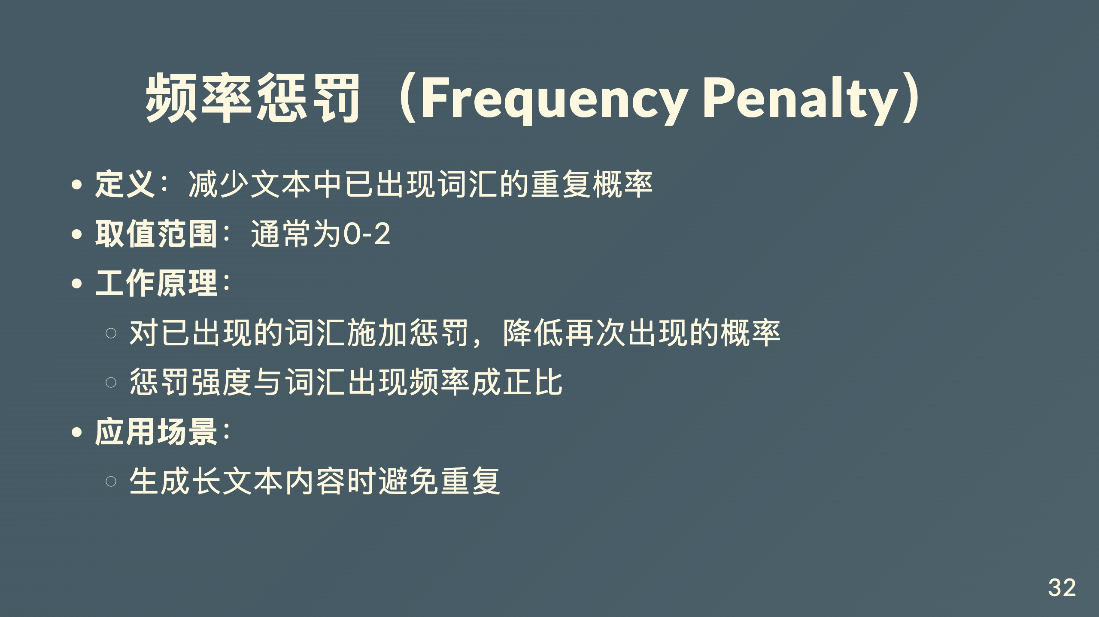
Notes:
频率惩罚特别适用于生成长文本内容时避免重复。

Slide 33
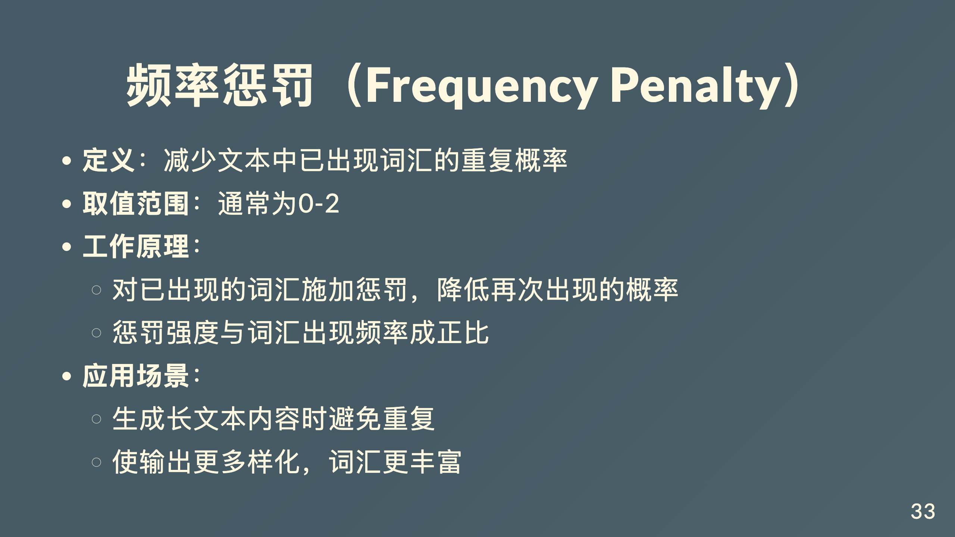
Notes:
频率惩罚参数通过降低已出现词汇的概率来减少重复。当一个词在生成的文本中出现次数越多，它再次被选中的概率就越低。这对于生成长篇内容特别有用，可以避免模型陷入重复模式，使输出更加流畅自然。高频率惩罚值适合需要多样化词汇的场景，如创意写作或内容创作。

Slide 34
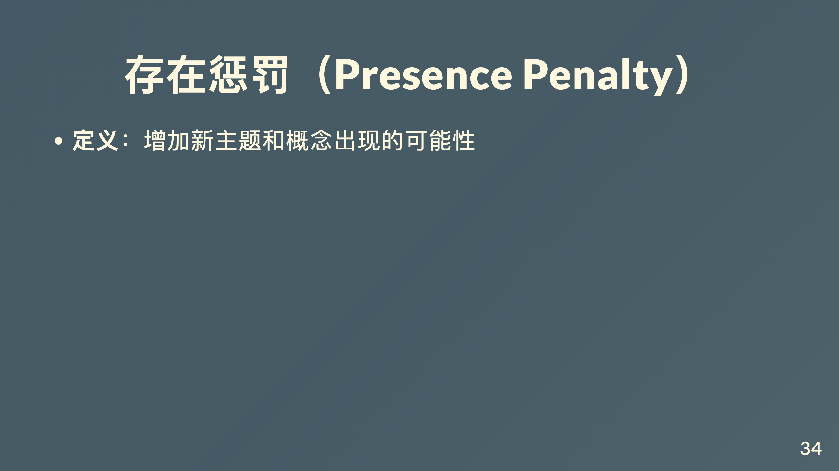
Notes:
存在惩罚的作用是增加新主题和概念出现的可能性。

Slide 35
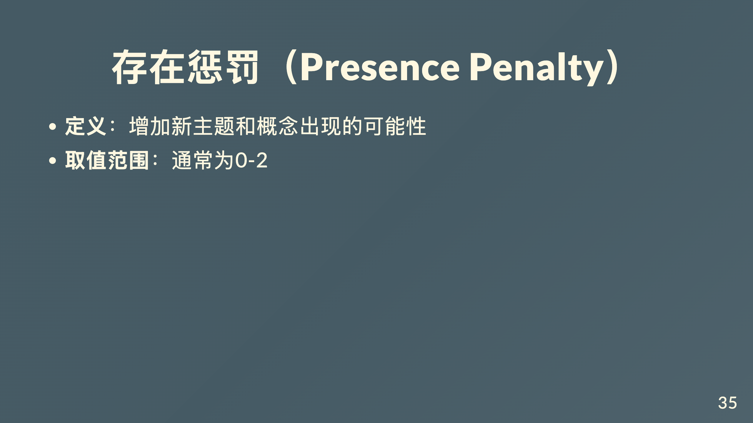
Notes:
存在惩罚的取值范围也通常为0到2。

Slide 36
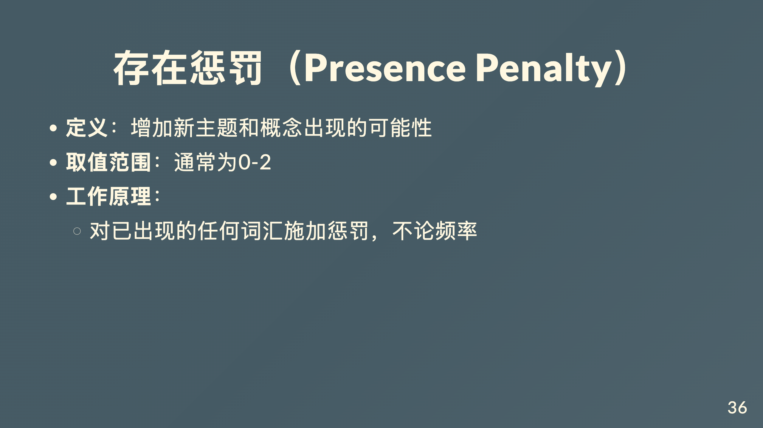
Notes:
它的工作原理是对已出现的任何词汇施加惩罚，不论这些词出现的频率如何。

Slide 37
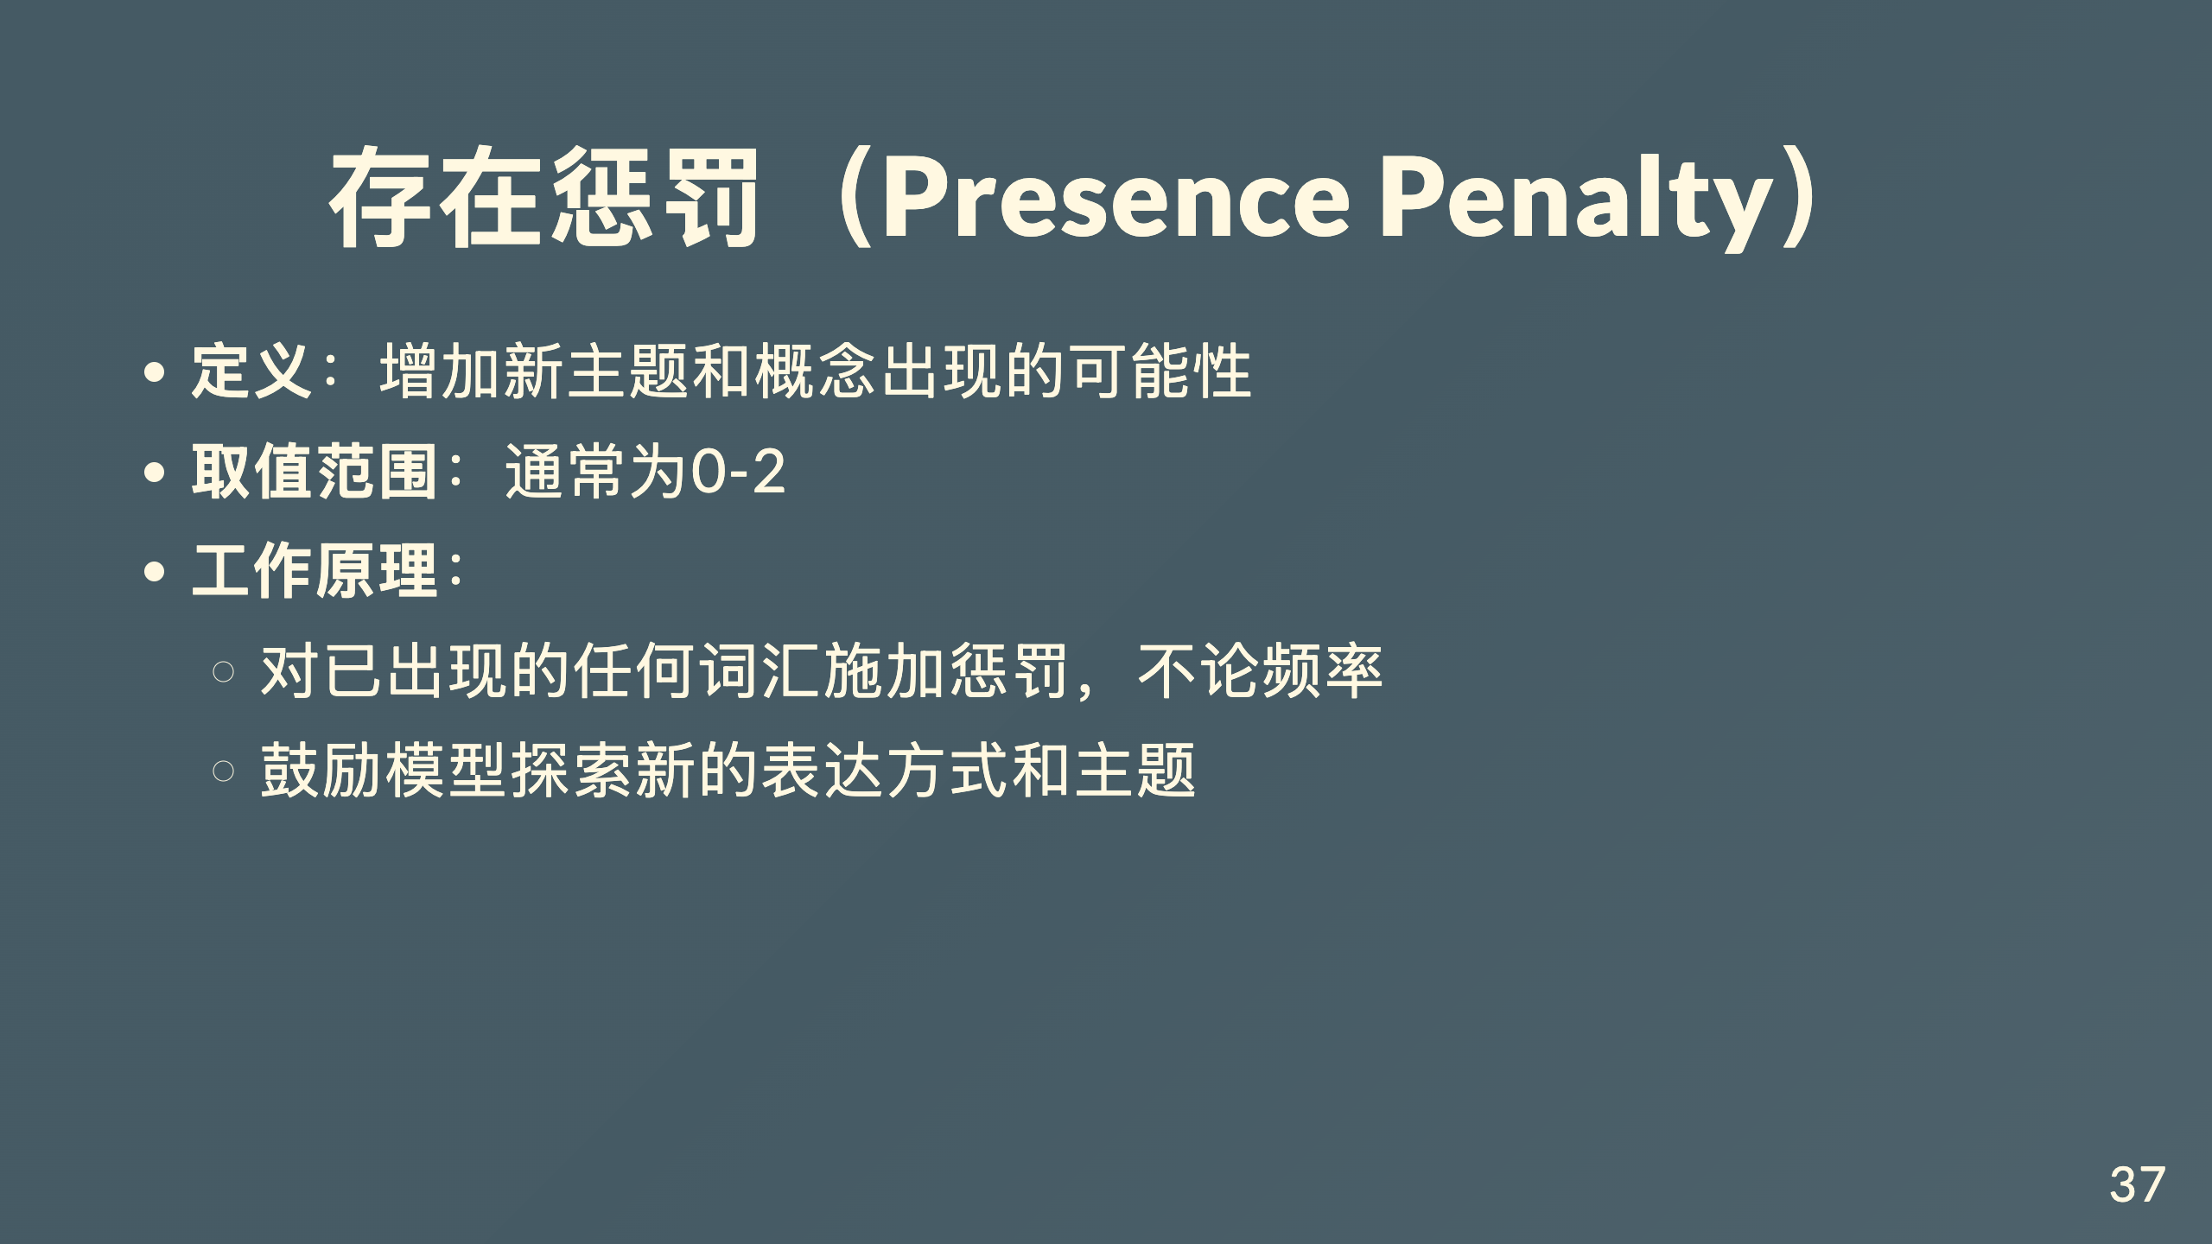
Notes:
这样可以鼓励模型探索新的表达方式和主题。

Slide 38
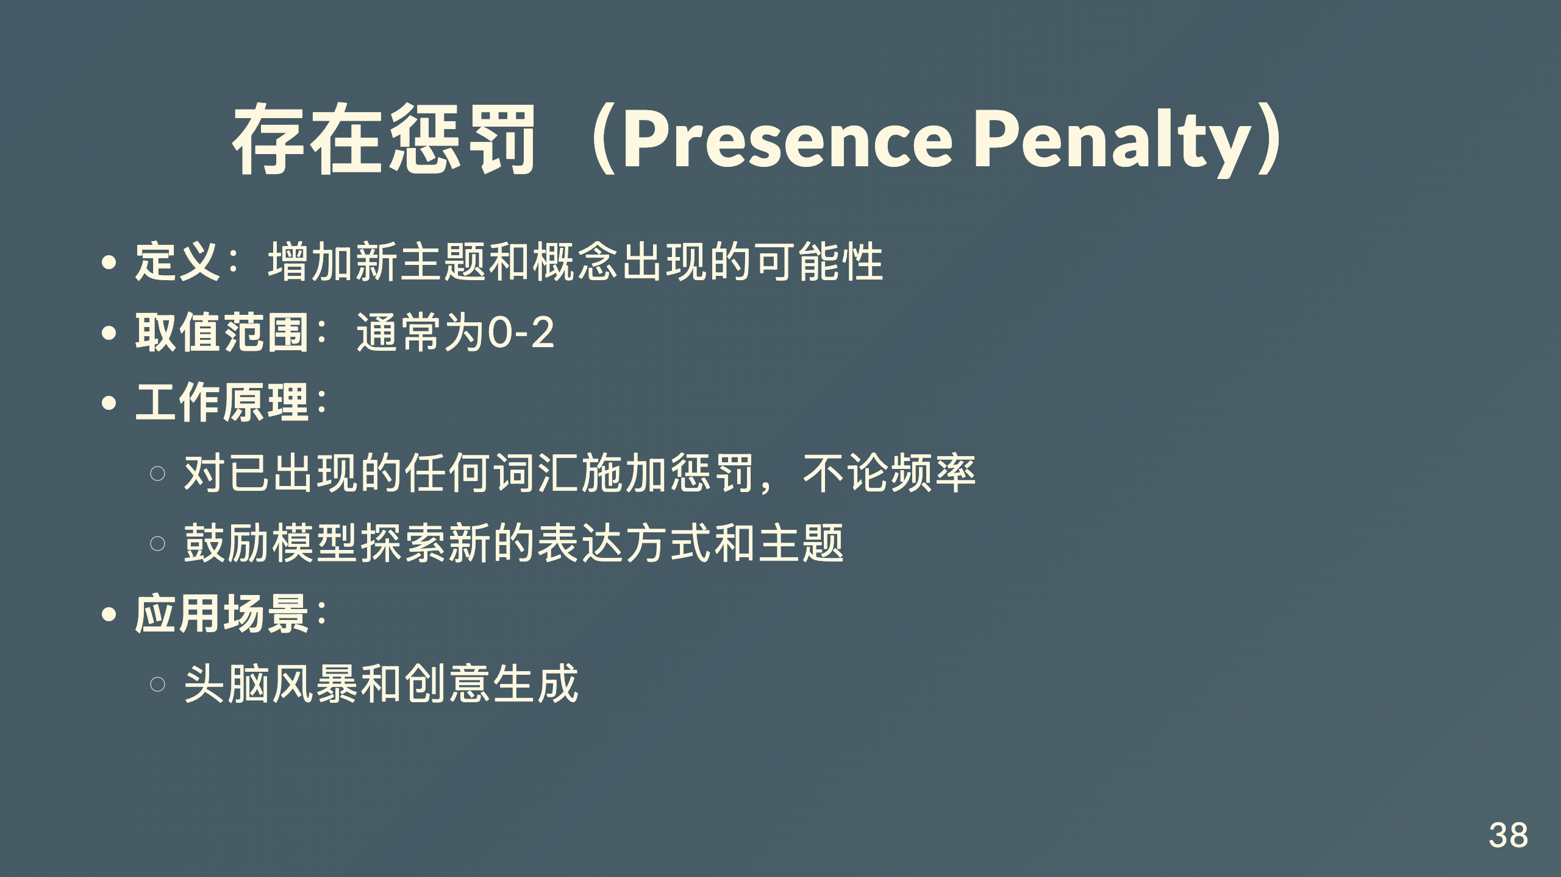
Notes:
存在惩罚特别适用于头脑风暴和创意生成的场景。

Slide 39
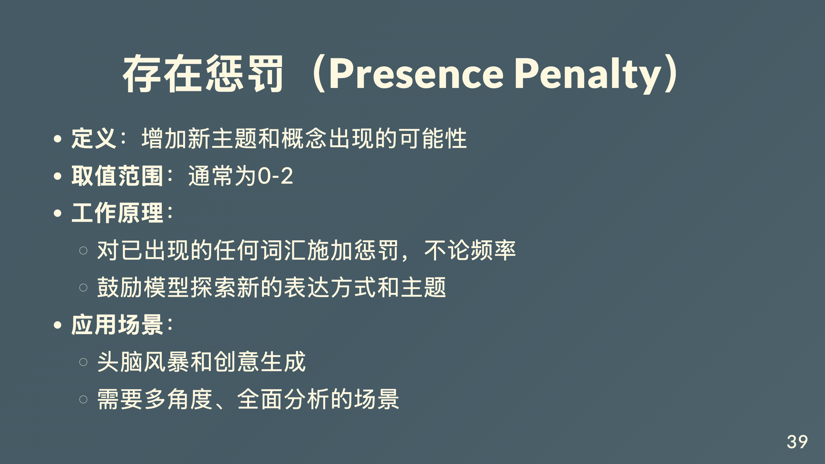
Notes:
它也适用于需要多角度、全面分析的场景。

Slide 40
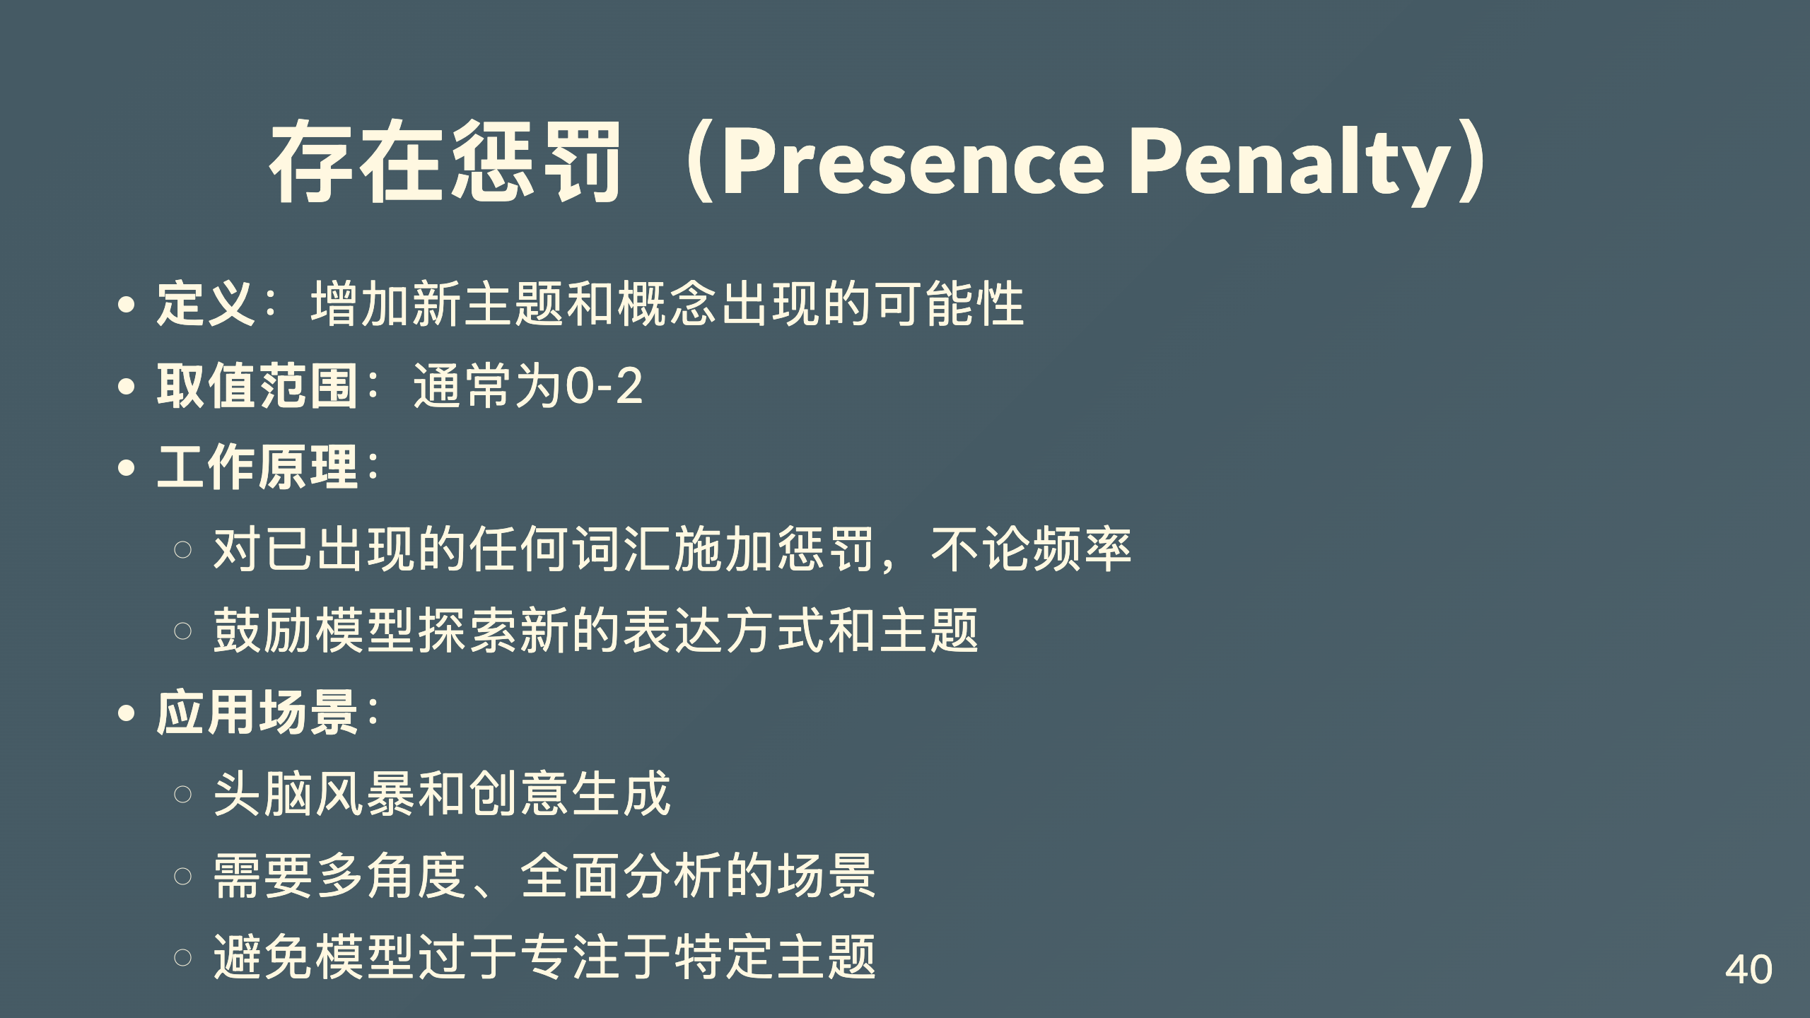
Notes:
存在惩罚与频率惩罚类似，但它对任何已出现的词汇都施加惩罚，无论其出现频率如何。这鼓励模型引入新的概念和主题，而不仅仅是避免重复。高存在惩罚值适合需要创新思维和多角度分析的场景，如创意头脑风暴或多方面问题探讨。

Slide 41
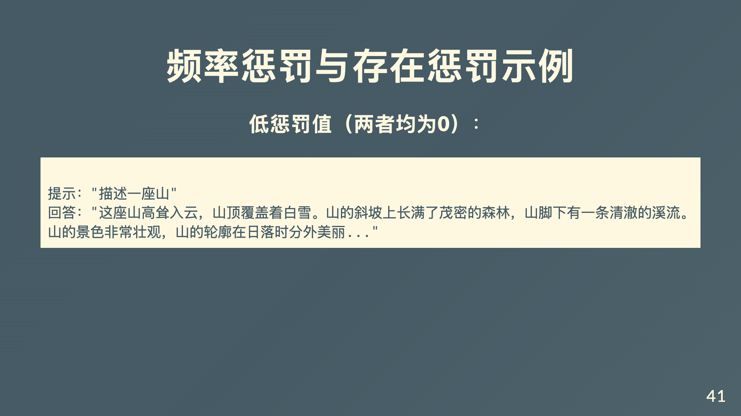
Notes:
这是低惩罚值的示例，可以看到"山"这个词重复出现了多次。

Slide 42
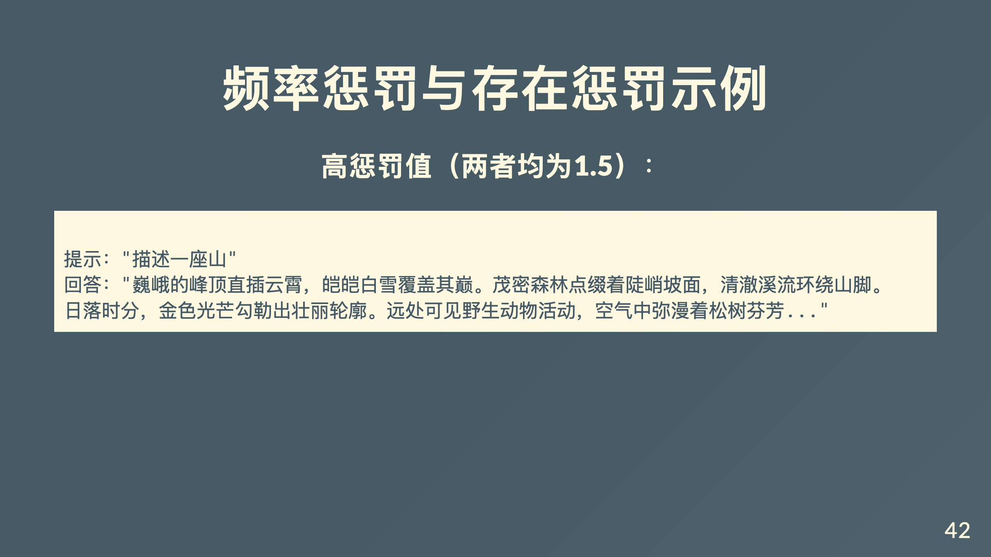
Notes:
这个例子展示了惩罚参数的效果。低惩罚值时，模型倾向于重复使用"山"等词汇；高惩罚值时，模型使用了更丰富的词汇和表达方式，引入了更多元素如野生动物和气味描述，使内容更加丰富多样。根据需要的多样性程度选择适当的惩罚值。

Slide 43
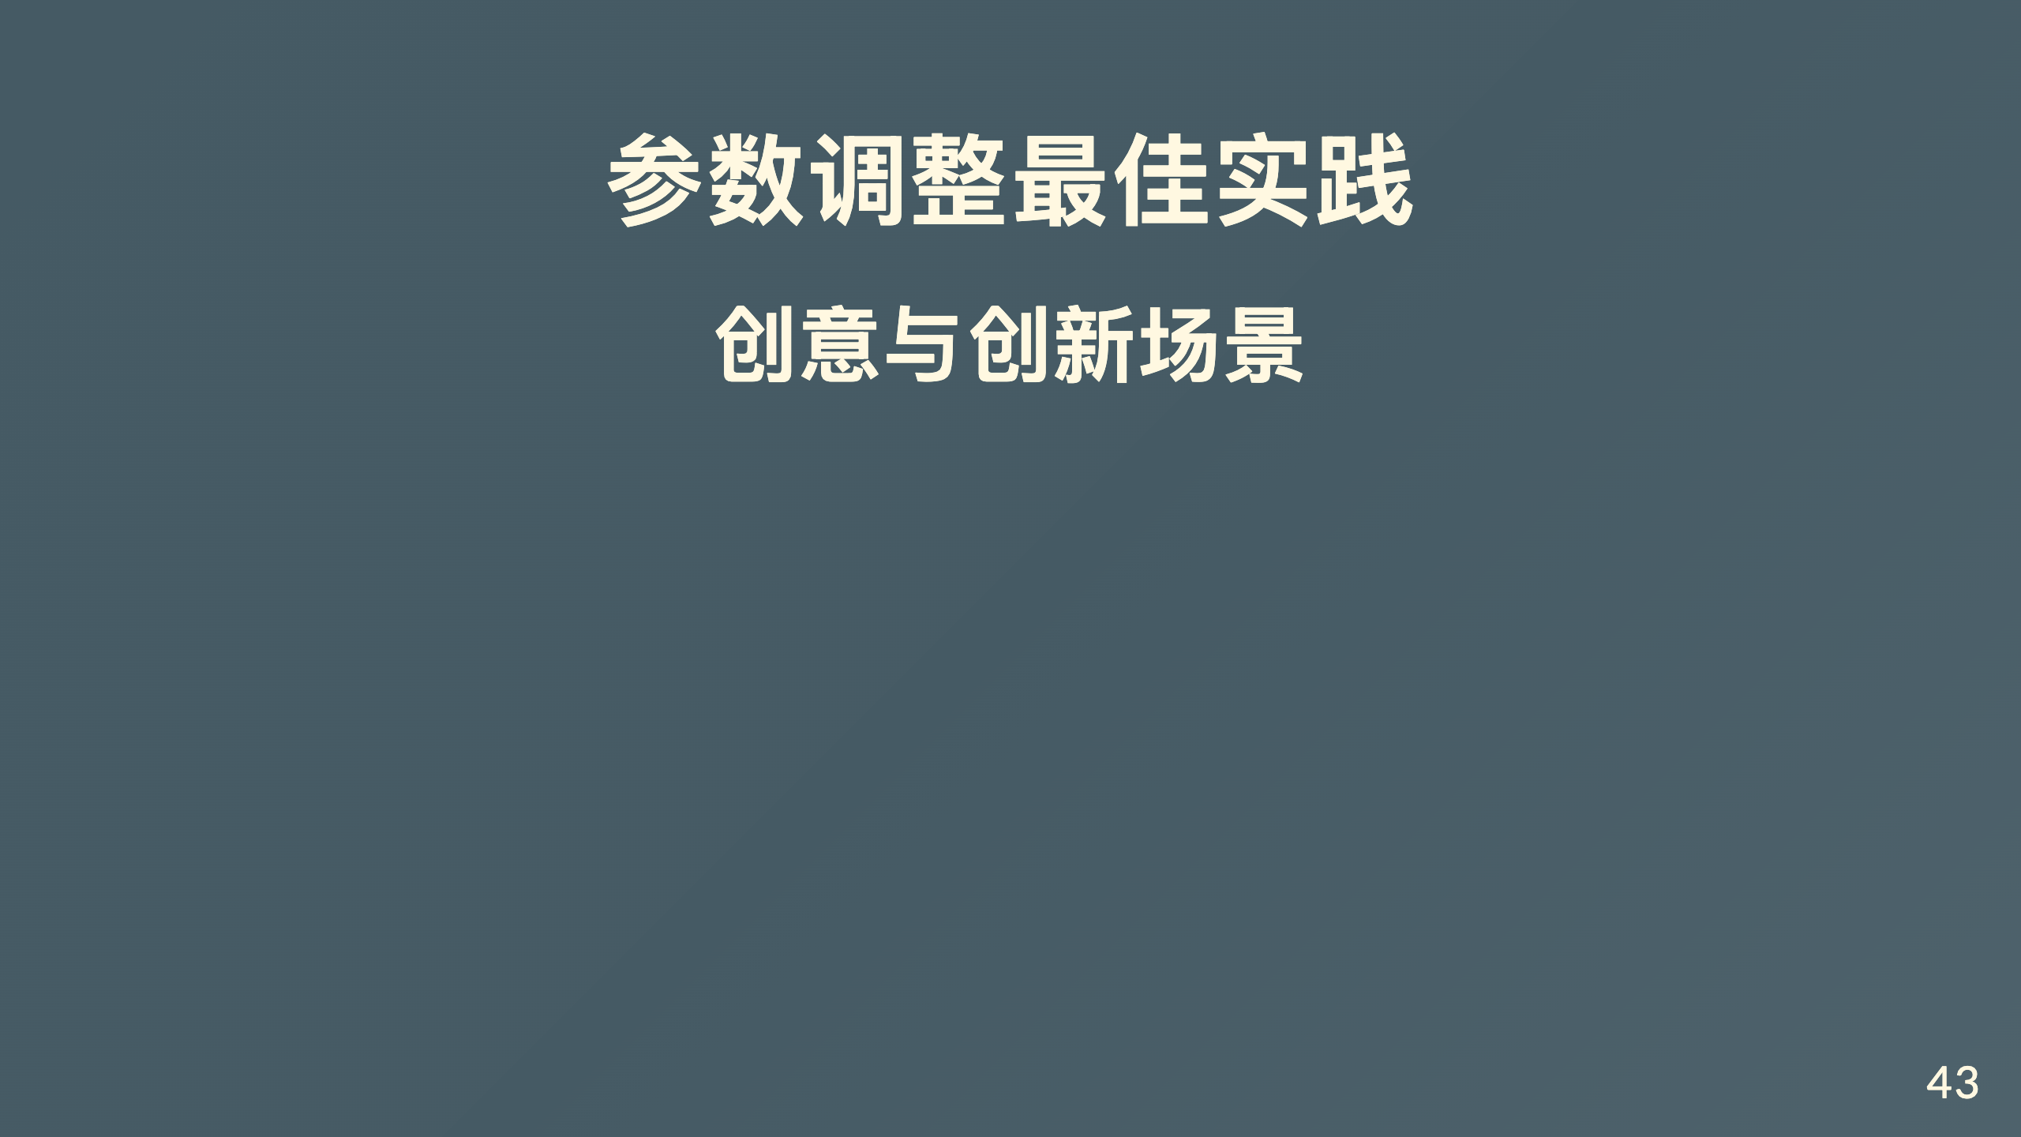
Notes:
接下来我们来看一些参数调整的最佳实践，首先是创意与创新场景。

Slide 44
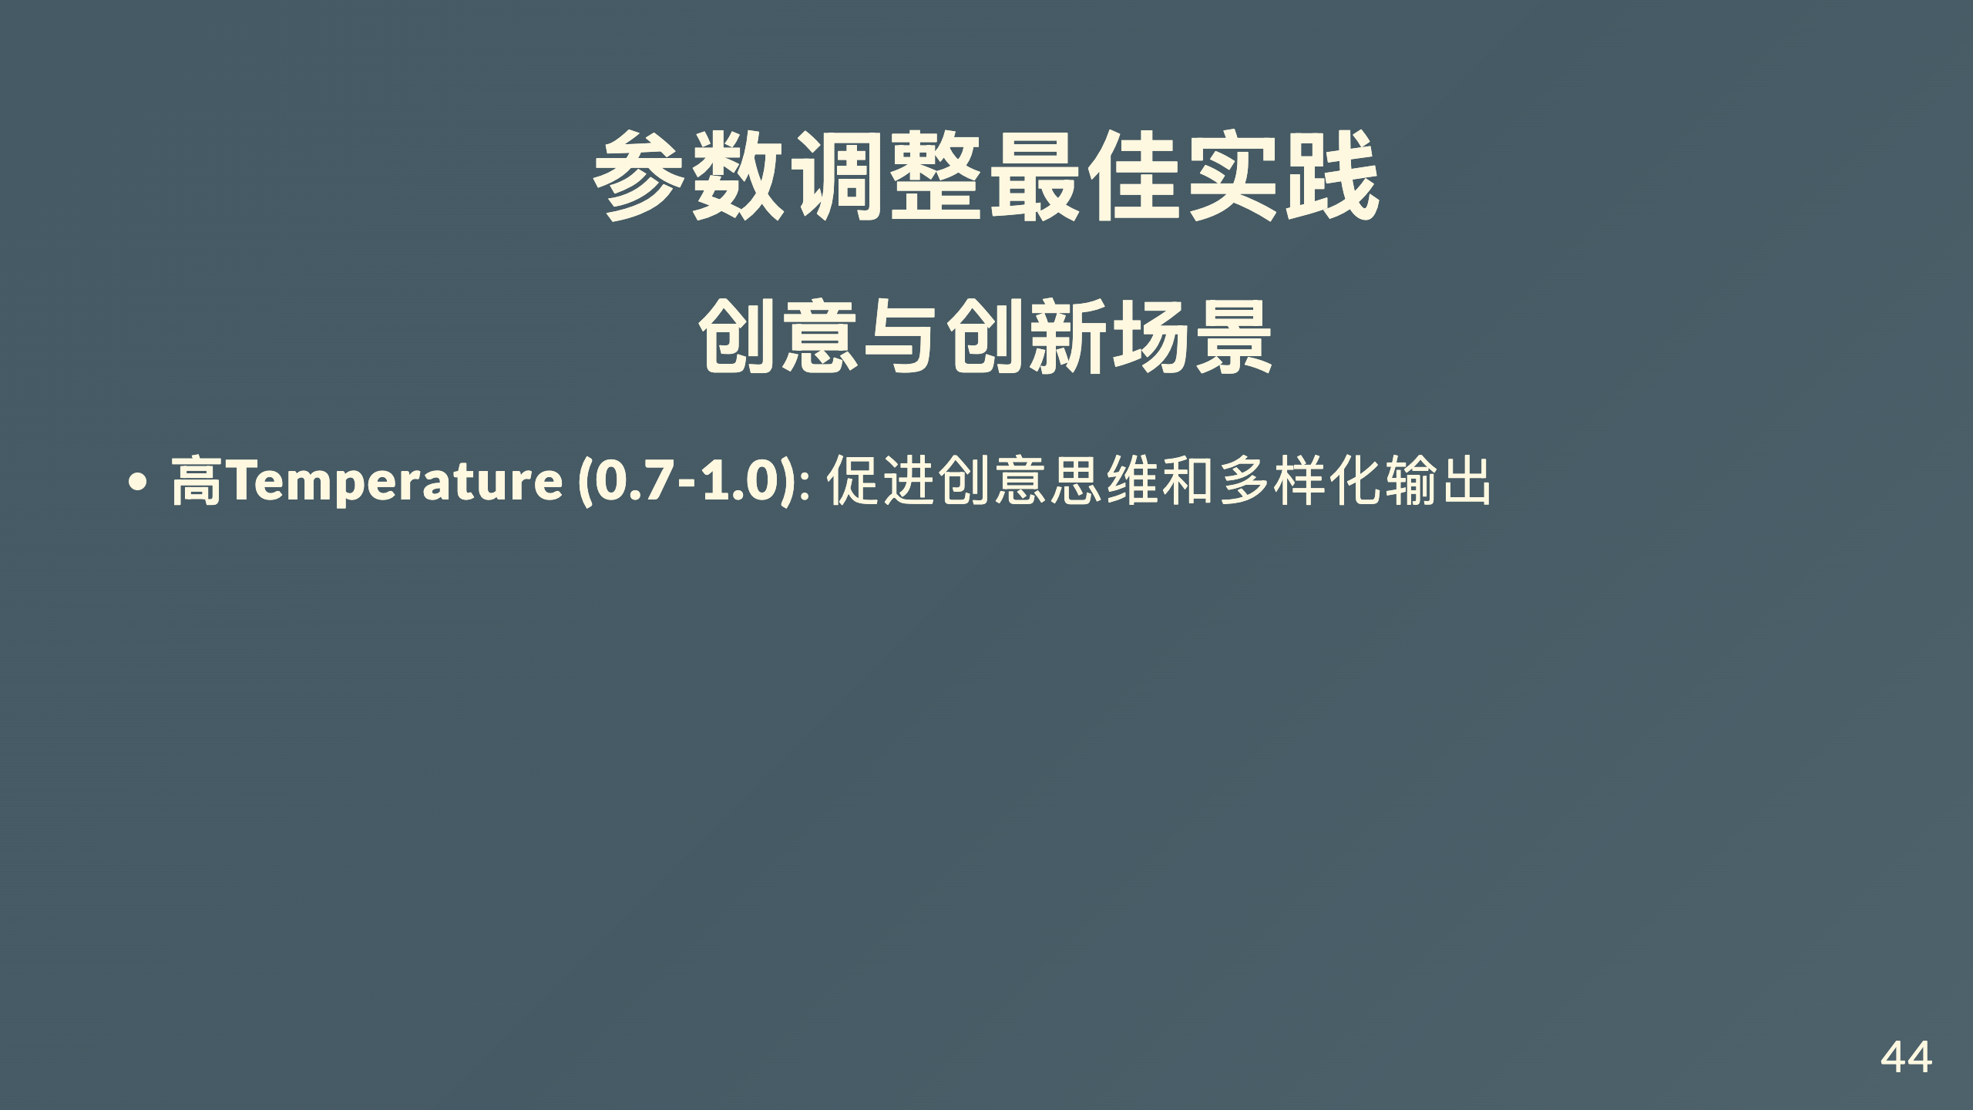
Notes:
在创意与创新场景中，建议使用高Temperature，大约在0.7到1.0之间，这可以促进创意思维和多样化输出。

Slide 45
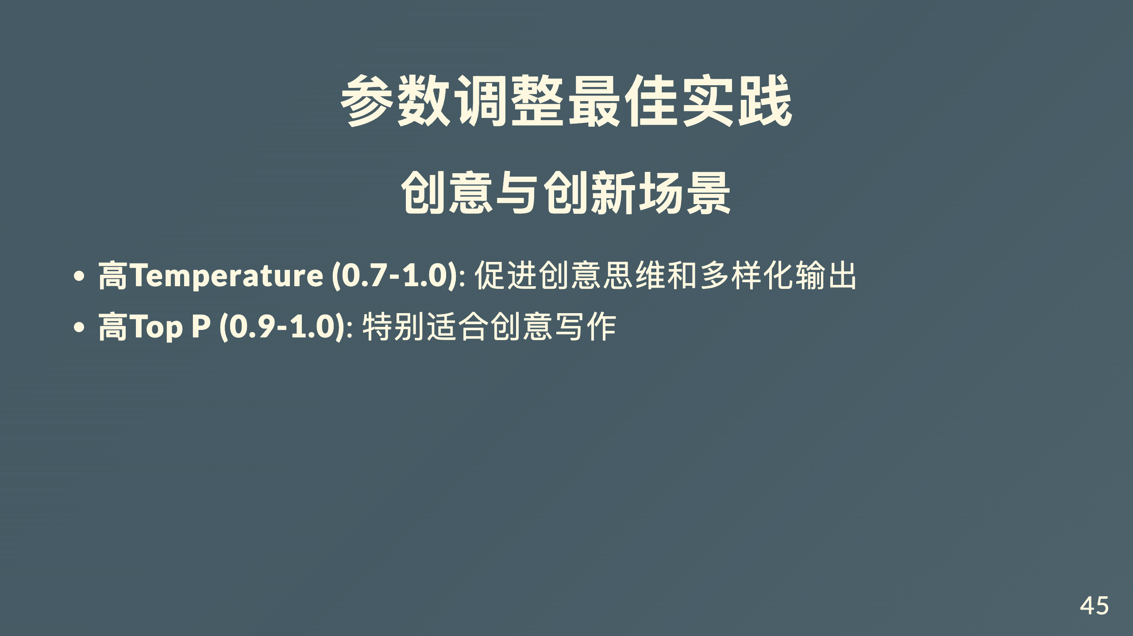
Notes:
高Top P值（0.9到1.0）特别适合创意写作场景。

Slide 46
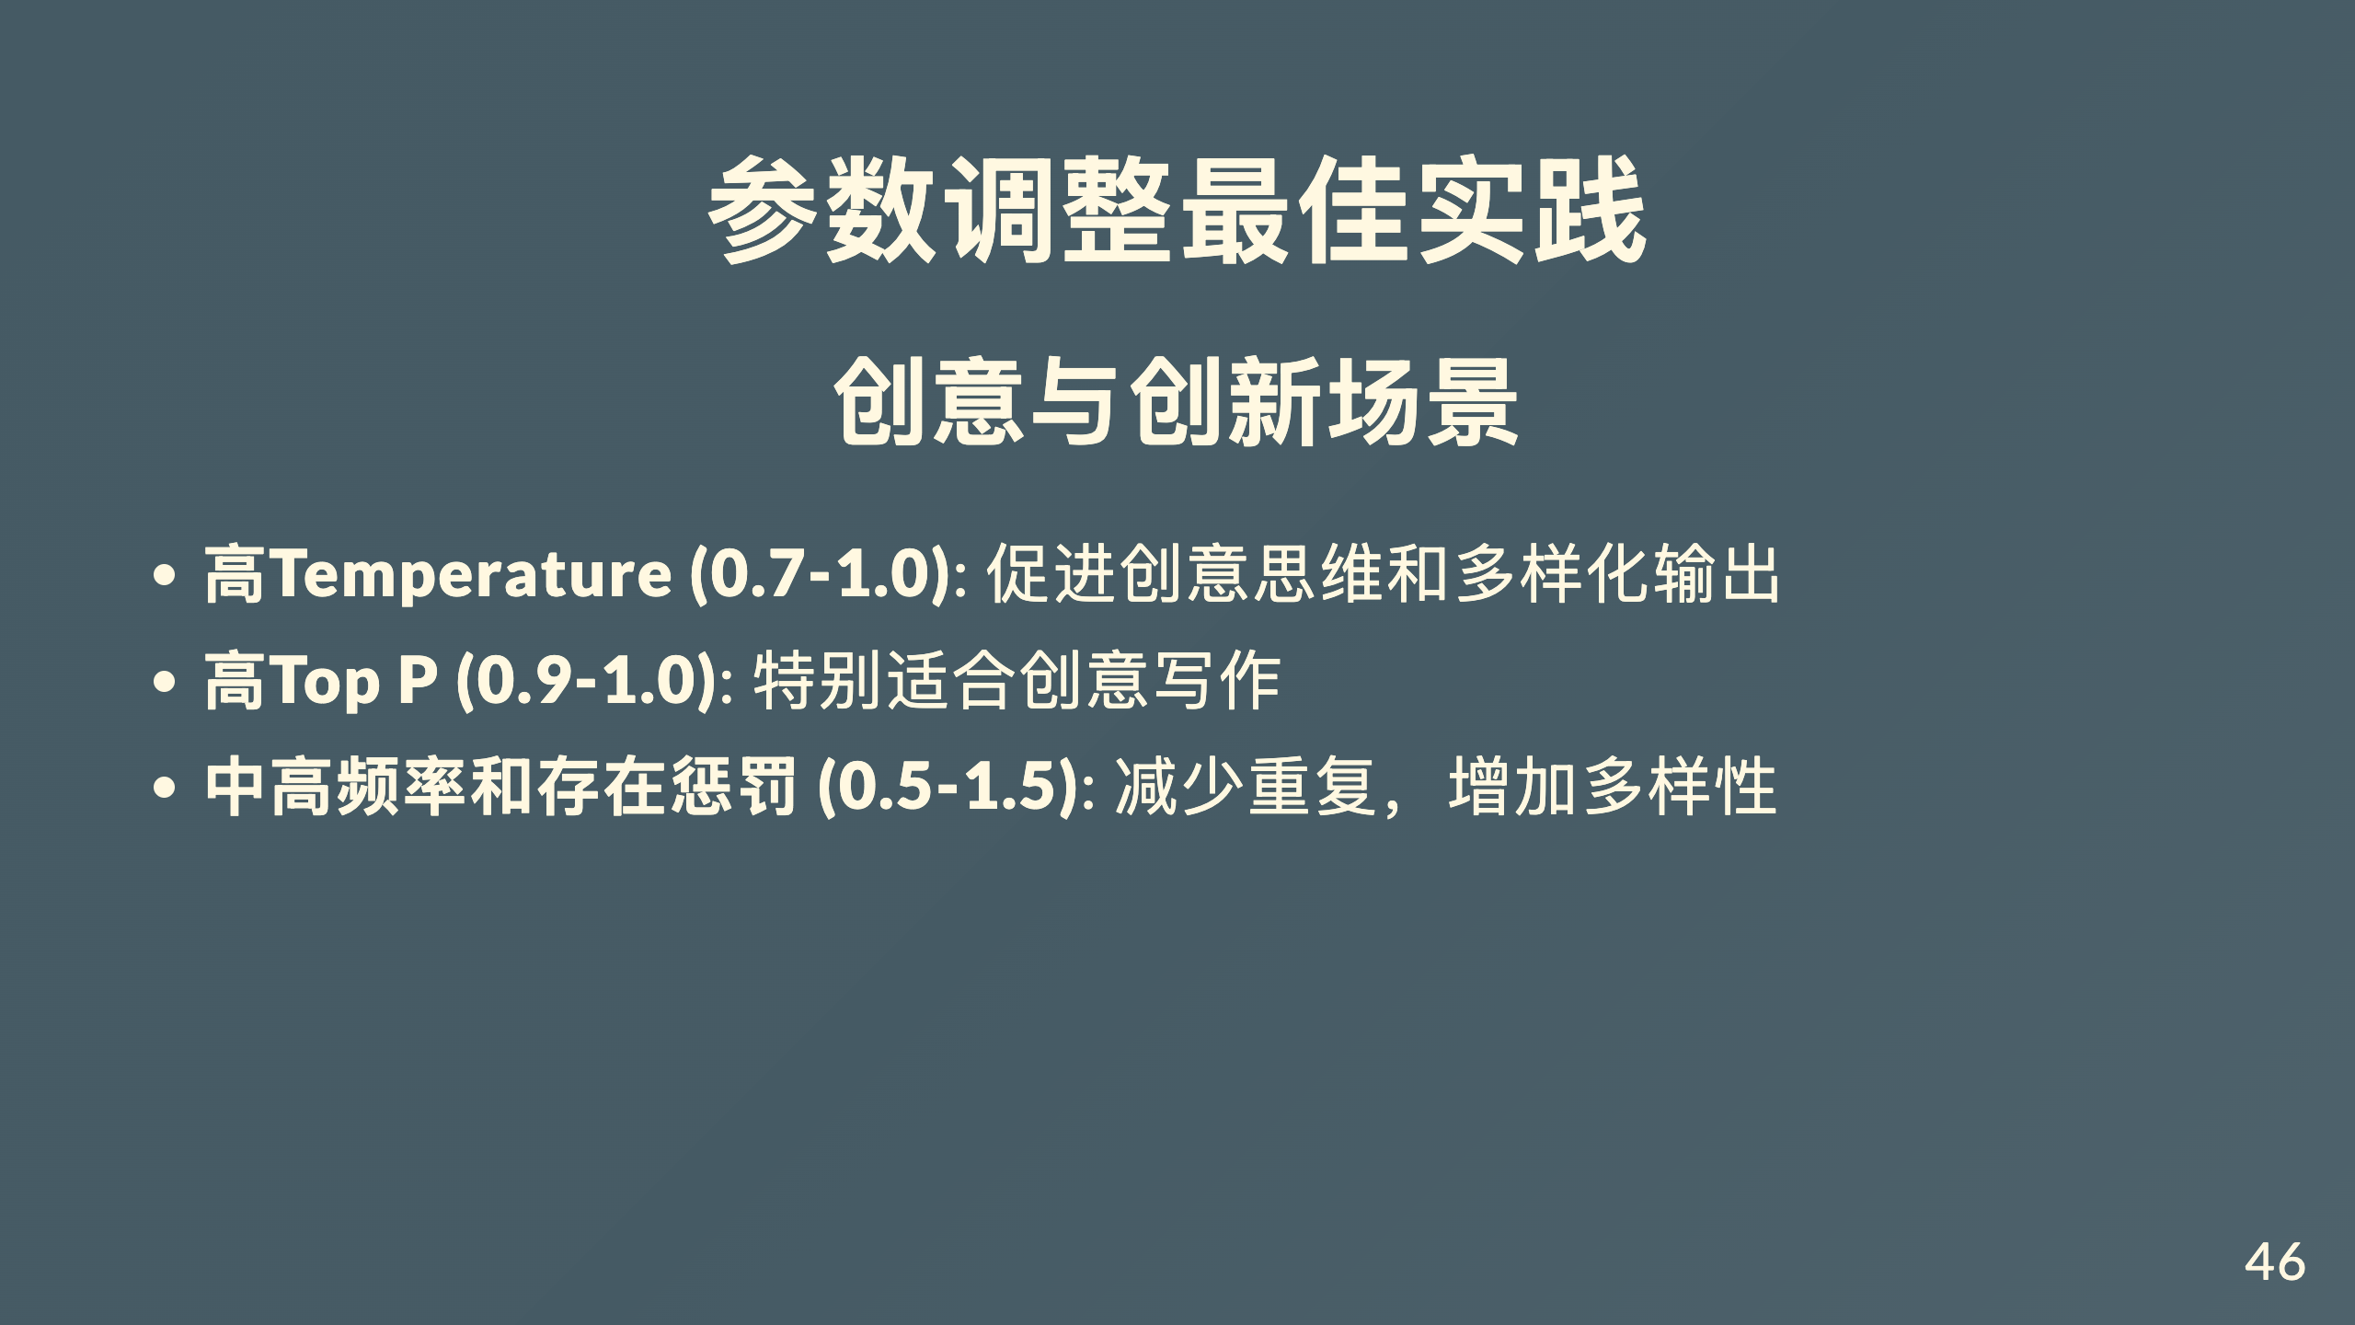
Notes:
中高频率和存在惩罚（0.5到1.5）可以减少重复，增加输出的多样性。

Slide 47

Notes:
接下来看事实与准确性场景的最佳实践。

Slide 48
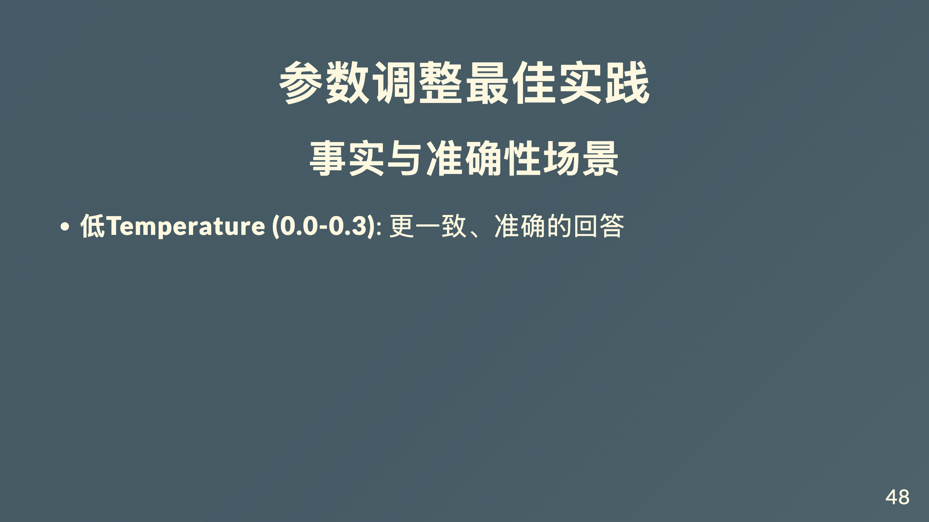
Notes:
在事实与准确性场景中，建议使用低Temperature（0.0到0.3），这可以产生更一致、准确的回答。

Slide 49
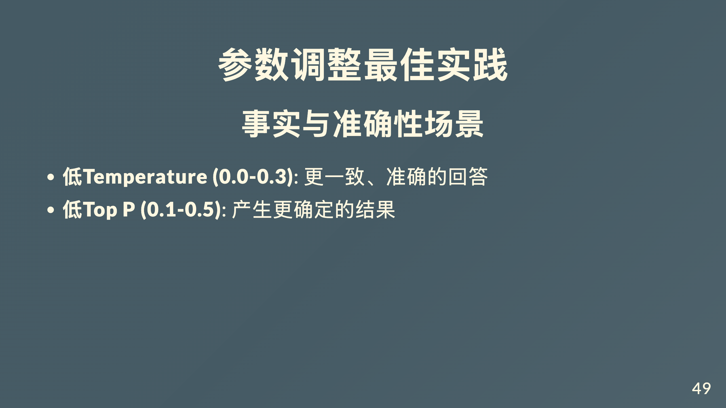
Notes:
低Top P值（0.1到0.5）可以产生更确定的结果。

Slide 50
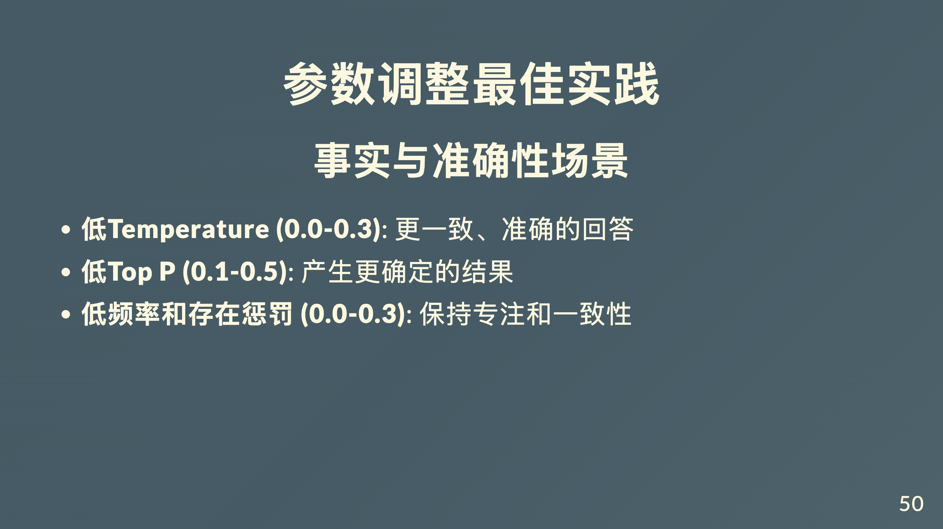
Notes:
根据不同场景选择合适的参数组合是关键。创意场景适合高随机性和多样性，因此使用高Temperature、高Top P和中高惩罚值；而需要准确性的场景则适合低随机性和高一致性，因此使用低Temperature、低Top P和低惩罚值。根据具体需求调整这些参数，可以获得最佳效果。

Slide 51
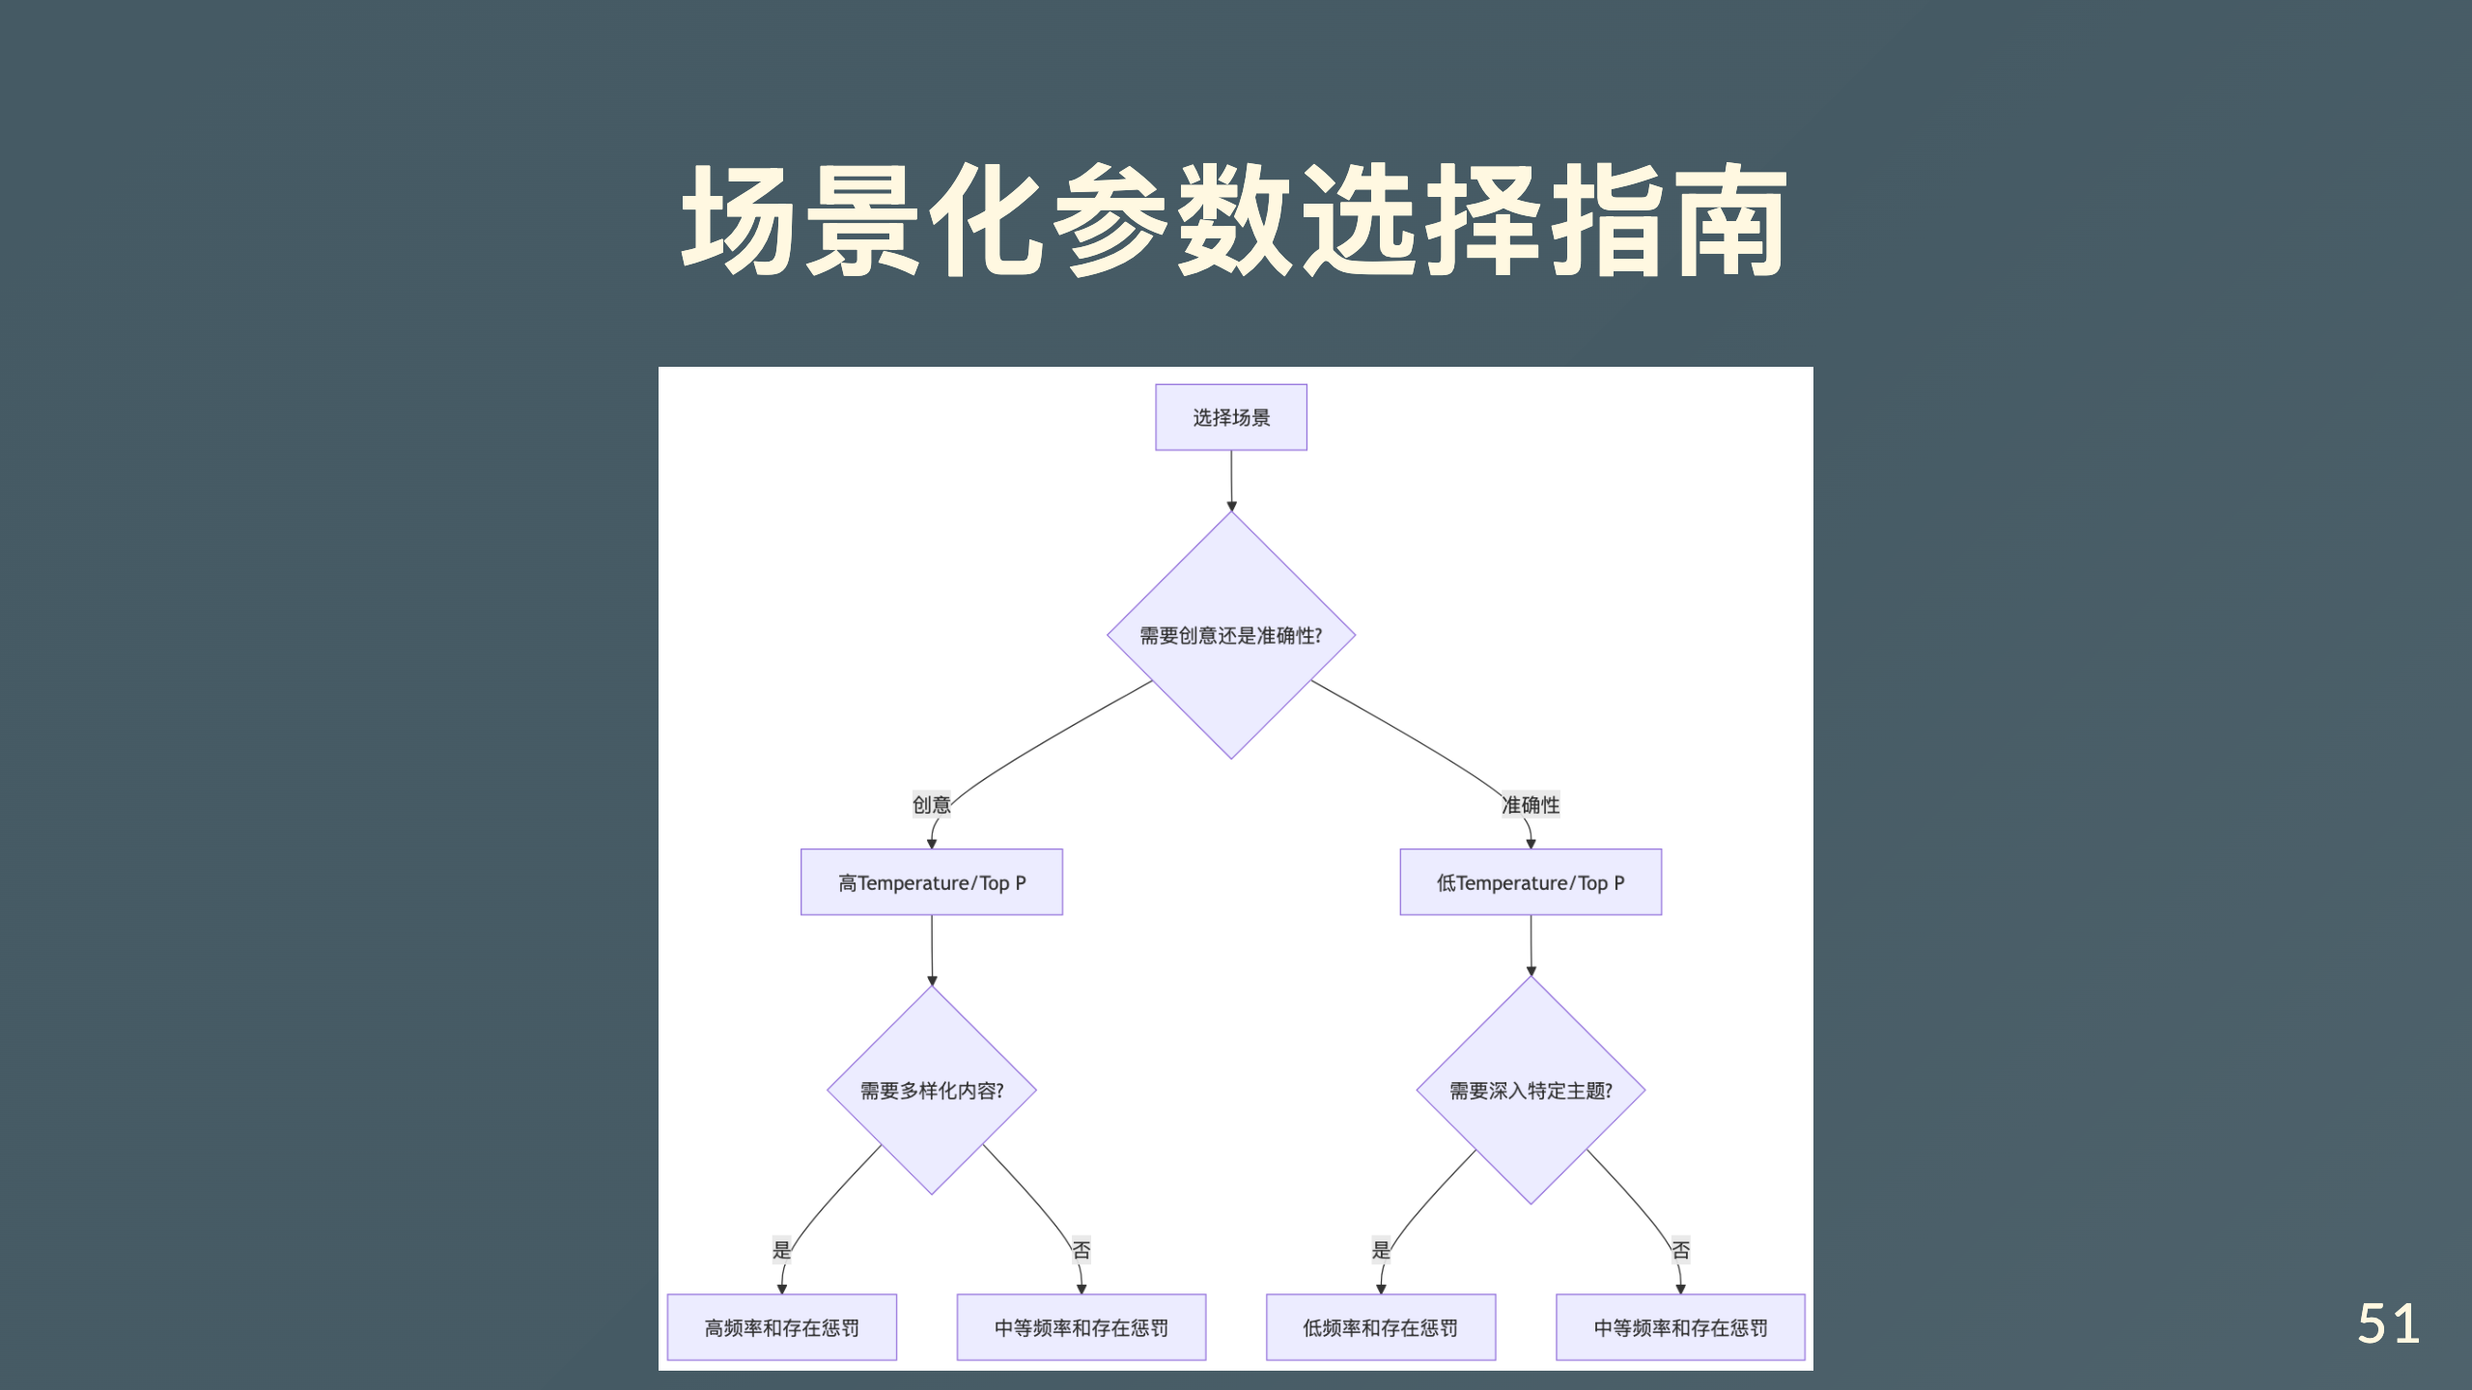
Notes:
这个决策流程图帮助你根据具体需求选择合适的参数组合。首先确定是需要创意还是准确性，然后考虑内容多样性的需求程度，最后选择相应的参数设置。

Slide 52
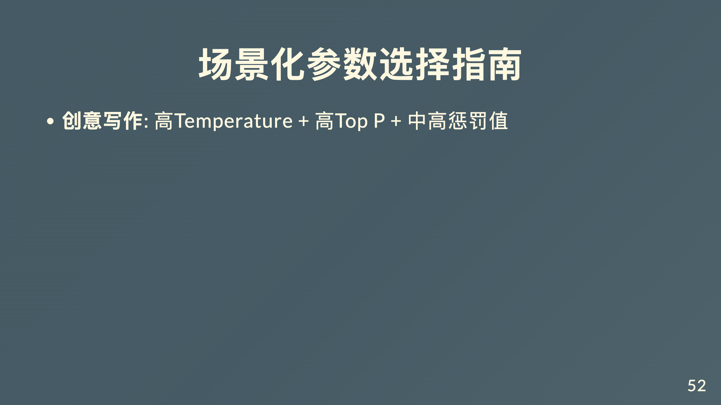
Notes:
针对不同场景的具体参数组合建议：创意写作场景适合使用高Temperature、高Top P和中高惩罚值。

Slide 53

Notes:
技术文档场景则适合使用低Temperature、低Top P和低频率惩罚。

Slide 54

Notes:
头脑风暴场景适合使用高Temperature和中高存在惩罚。

Slide 55

Notes:
这个决策流程图帮助你根据具体需求选择合适的参数组合。首先确定是需要创意还是准确性，然后考虑内容多样性的需求程度，最后选择相应的参数设置。例如，创意写作需要高随机性和多样性，而技术文档则需要高准确性和一致性。通过这种系统化的方法，可以更有效地优化LLM输出。

Slide 56

Notes:
需要强调的是，没有万能的参数设置，最佳参数组合会因任务而异。

Slide 57

Notes:
建议进行A/B测试，尝试不同参数组合并比较结果。

Slide 58

Notes:
收集用户或评估者的反馈，根据反馈调整参数。

Slide 59

Notes:
记录实验结果，建立不同场景的最佳参数数据库，这样可以为未来的工作提供参考。

Slide 60

Notes:
重要的是，没有一套适用于所有场景的完美参数。最佳实践是通过实验和迭代来找到适合特定任务的参数组合。进行A/B测试，收集反馈，记录实验结果，并根据需求变化不断优化参数设置。这种系统化的方法将帮助你在各种场景下获得最佳的LLM输出效果。

